Slide 1
密码学
第四章 分组密码
汪小芬
计算机科学与工程学院
xfwang@uestc.edu.cn

Slide 2
第四章 分组密码
4.1 分组密码概述
4.2 数据加密标准—DES
4.3 高级加密标准—AES
4.4 分组密码运行模式

Slide 3
4.1.1 分组密码概述
概念
分组密码是将消息进行等长分组(比如每组消息的长度为n比特), 然后用同一个密钥对每个分组进行加密。
分组密码和流密码都属于对称密码体制, 但它们具有很大的差异。

Slide 4
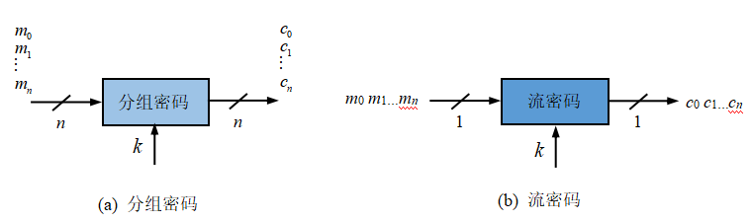
4.1.1 分组密码概述
分组密码与流密码的差异
分组密码每次加密一个消息块, 而流密码是逐比特加密。

Slide 5
4.1.1 分组密码概述
应用中对于分组密码的要求
安全性
运行速度
存储量 (程序的长度、数据分组长度、高速缓存大小)
实现平台(硬、软件、芯片)
运行模式

Slide 6
4.1.1 分组密码概述
密钥k
密钥k
明文
X=(X₀, X₁, …,X_{n-1})
密文
y=(y₀, y₁, …, y_{m-1})
明文
X=(X₀, X₁, …,X_{n-1})
加密算法
解密算法
通常取 n=m。
若 n<m, 则为有数据扩展的分组密码。
若 n>m, 则为有数据压缩的分组密码。

Slide 7
4.1.1 分组密码概述
分组密码设计原则：
混淆原则 (Confusion)
是一种使密钥和密文之间的依赖关系尽可能模糊。即使敌手获取了一些密文的统计特性, 也无法推测密钥。常使用代替方法实现混淆（通常复杂代换）。
扩散原则 (Diffusion)
使明文和密文的关系变得尽可能的复杂, 即密文中的每一位受明文中的许多位的影响。常使用置换方法实现扩散（通常是重复执行置换再加一个函数）。
Notes:
混淆原则就是将密文、明文、密钥三者之间的统计关系和代数关系变得尽可能复杂, 使得敌手即使获得了密文和明文, 也无法求出密钥的任何信息; 即使获得了密文和明文的统计规律, 也无法求出明文的新的信息。
可进一步理解为：
(1) 明文不能由已知的明文, 密文及少许密钥比特代数地或统计地表示出来。
(2) 密钥不能由已知的明文, 密文及少许密钥比特代数地或统计地表示出来。
扩散原则就是应将明文的统计规律和结构规律散射到相当长的一段统计中去 (Shannon的原话)。
也就是说让明文中的每一位影响密文中的尽可能多的位, 或者说让密文中的每一位都受到明文中的尽可能多位的影响。
如果当明文变化一个比特时,密文有某些比特不可能发生变化,则这个明文就与那些密文无关,因而在攻击这个明文比比特时就可不利用那些密文比特.

Slide 8
4.1.1 分组密码概述
乘积密码
也叫迭代密码, 通过轮函数的多次迭代, 对数据重复迭代操作, 实现扩散与混淆
分组密码的迭代方式
代换-置换SP网络(substitution-permutation)
Feistel网络

Slide 9
4.1.2 SP网络
分组密码的迭代方式—SP网络
SP网络中, S表示代替, 又称为混淆层, 主要起混淆作用, P表示置换, 又称为扩散层, 主要起扩散作用。
SP网络也是一种乘积密码, 它由一定数量的迭代组成, 其中每一次迭代都包含了代替和置换。
假设第i-1轮的输出为x_{i-1}, 它是第i轮的输入, 在经过代替和置换后, 输出第i轮的结果x_{i}, 这里的代替部分需要使用第i轮的子密钥k_{i}。

Slide 10
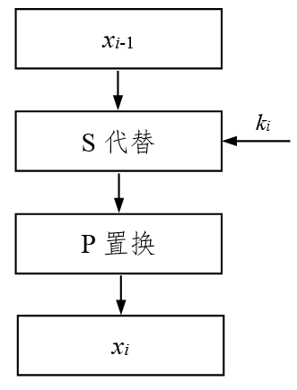
4.1.2 SP网络
SP网络示意图
SP网络结构的典型代表为高级加密标准(AES)。

Slide 11
4.1.3 Feistel网络
分组密码的迭代方式——Feistel网络
它将明文平均分为左半部分L₀和右半部分R₀, 经过r(≥1)轮迭代完成整个操作过程。
假设第i-1轮的输出为L_{i-1}和R_{i-1}, 它们是第i轮的输入, 第i轮的输出为
L_{i} = R_{i‒1}
R_{i}=L_{i ‒ 1}⊕f(R_{i‒ 1}, k_{i})
f 称为轮函数, k_{i}是利用加密密钥生成的供第i轮使用的子密钥。

Slide 12
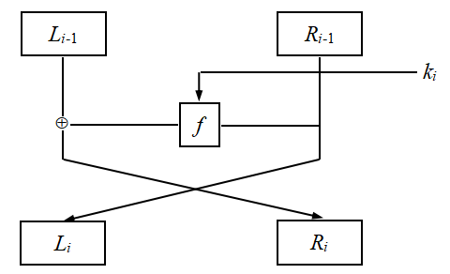
4.1.3 Feistel网络
Feistel网络示意图
Feistel网络结构的典型代表为数据加密标准(DES)。
L_{i} = R_{i‒1}
R_{i}=L_{i ‒ 1}⊕f(R_{i‒ 1}, k_{i})

Slide 13
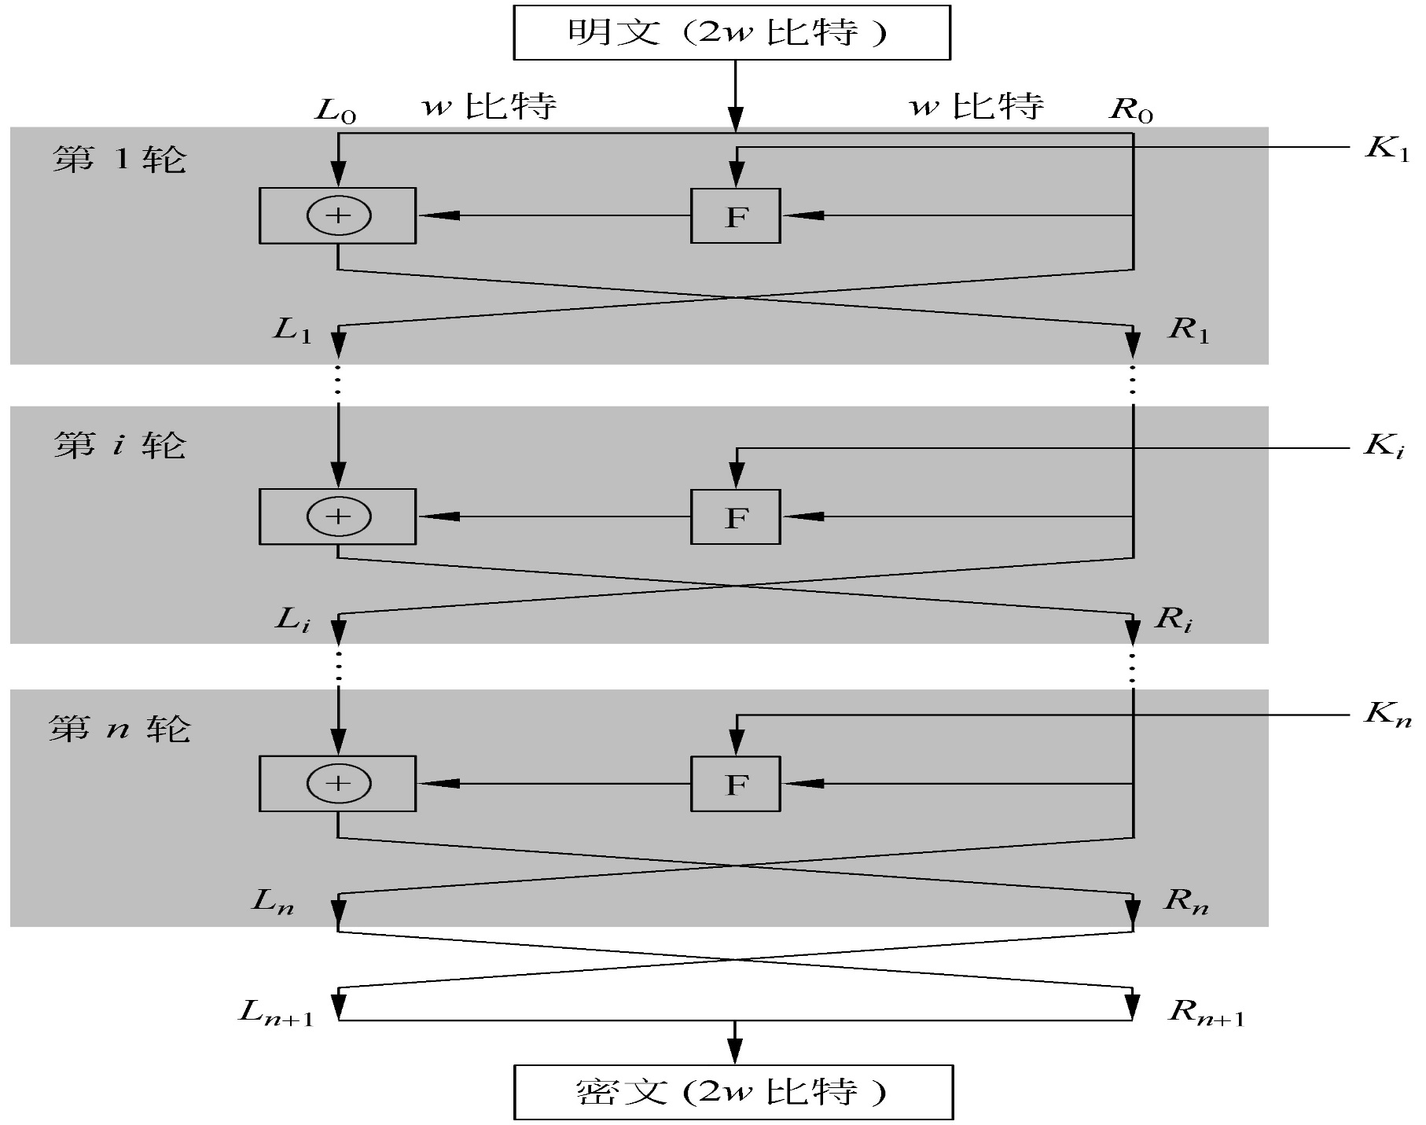
Feistel网络示意图

Slide 14
4.1.3 Feistel网络
Feistel网络的实现与以下参数和特性有关
分组大小: 分组越大则安全性越高, 但加密速度就越慢。
密钥大小: 密钥越长则安全性越高, 但加密速度就越慢。
轮数: 单轮结构远不足以保证安全性, 但多轮结构可提供足够的安全性。典型地, 轮数取为16。
子密钥产生算法: 该算法的复杂性越大, 则密码分析的困难性就越大。
轮函数: 轮函数的复杂性越大, 密码分析的困难性也越大。

Slide 15
4.1.3 Feistel网络
Feistel解密过程本质上和加密过程是一样的, 算法使用密文作为输入, 但使用子密钥K_{i}的次序与加密过程相反, 即第1轮使用K_{n}, 第2轮使用K_{n-1}…, 最后一轮使用K₁。这一特性保证了解密和加密可采用同一算法。

Slide 16
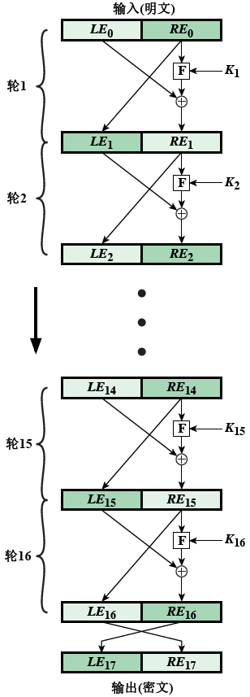
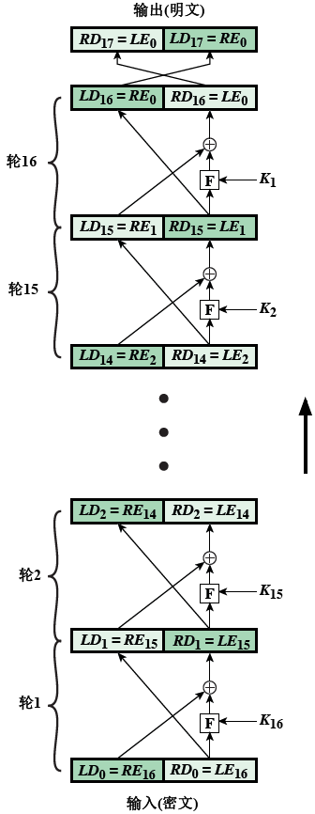
Feistel加解密过程

Slide 17
4.1.3 Feistel密码结构
在加密过程中：
LE₁₆=RE₁₅
RE₁₆=LE₁₅⊕F(RE₁₅, K₁₆)
在解密过程中
LD₁=RD₀=LE₁₆=RE₁₅
RD₁=LD₀⊕F(RD₀, K₁₆)
=RE₁₆⊕F(RE₁₅, K₁₆)
=LE₁₅⊕F(RE₁₅, K₁₆)⊕F(RE₁₅, K₁₆)
=LE₁₅

Slide 18
4.1.3 Feistel密码结构
所以解密过程第1轮的输出为RE₁₅||LE₁₅, 等于加密过程第16轮输入左右两半交换后的结果。容易证明这种对应关系在16轮中每轮都成立。
一般地, 加密过程的第i轮有
LE_{i}=RE_{i-1}
RE_{i}=LE_{i-1}⊕F(RE_{i-1},K_{i})
因此
RE_{i-1} = LE_{i}
LE_{i-1} = RE_{i}⊕F(RE_{i-1}, K_{i})=RE_{i}⊕F(LE_{i} , K_{i})

Slide 19
第四章 分组密码
4.1 分组密码概述
4.2 数据加密标准—DES
4.3 高级加密标准—AES
4.4 分组密码运行模式

Slide 20
4.2.1 DES简况
目的
通信与计算机相结合是人类步入信息社会的一个阶梯, 它始于六十年代末, 完成于90年代初。计算机通信网的形成与发展, 要求信息作业标准化, 安全保密亦不例外。只有标准化, 才能真正实现网的安全, 才能推广使用加密手段, 以便于训练、生产和降低成本。

Slide 21
4.2.1 DES简况
DES (Data Encryption Standard) 算法于1977年得到美国政府的正式许可, 是一种用56位密钥来加密64位数据的方法。这是IBM的研究成果。
DES是第一代公开的、完全说明细节的商业级现代算法, 并被世界公认。

Slide 22
4.2.1 DES简况
美国NBS在1973年5月15公布了征求建议。1974年8月27日NBS再次出公告征求建议, 对建议方案提出如下要求:
算法必须提供高度的安全性
算法必须有详细的说明, 并易于理解
算法的安全性取决于密钥, 不依赖于算法
算法适用于所有用户
算法适用于不同应用场合
算法必须高效、经济
算法必须能被证实有效
算法必须是可出口的

Slide 23
4.2.1 DES简况
IBM公司在1971年完成的LUCIFER密码 (64 bit分组, 代换-置换, 128 bit密钥) 的基础上, 改进成为建议的DES体制
1975年3月17日NBS公布了这个算法, 并说明要以它作为联邦信息处理标准, 征求各方意见。
1977年1月15日建议被批准为联邦标准[FIPS PUB 46], 并设计推出DES芯片。
1981年美国ANSI 将其作为标准,称之为DEA[ANSI X3.92]
1983年国际标准化组织(ISO)采用它作为标准, 称作DEA-1

Slide 24
4.2.1 DES简况
NSA宣布每隔5年重新审议DES是否继续作为联邦标准, 1988年 (FIPS46-1)、1993年 (FIPS46-2), 1998年不再重新批准DES为联邦标准。
虽然DES已有替代的数据加密标准算法, 但它仍是迄今为止得到最广泛应用的一种算法, 也是一种最有代表性的分组加密体制。
1997年1月美国NIST着手进行AES (Advanced Encryption Standard) 的研究, 成立了标准工作室。2001年Rijndael被批准为AES标准。

Slide 25
4.2.2 DES算法
DES算法概述
DES算法是迭代型分组密码算法
基本参数
明文分组长度: 64比特
密文分组长度: 64比特
密钥长度: 64比特
有效密钥长度: 56比特
迭代轮数: 16轮
每轮子密钥长度: 48比特

Slide 26
4.2.2 DES算法
密钥长度为64 bits, 但有效密钥长度为56 bits—在DES加密开始之前要去掉第8, 16, 24, 32, 40, 48, 56, 64位。去掉的这8位比特用于奇偶校验, 确保密钥中不包含错误。
1 | 2 | 3 | 4 | 5 | 6 | 7 | 8
9 | 10 | 11 | 12 | 13 | 14 | 15 | 16
17 | 18 | 19 | 20 | 21 | 22 | 23 | 24
25 | 26 | 27 | 28 | 29 | 30 | 31 | 32
33 | 34 | 35 | 36 | 37 | 38 | 39 | 40
41 | 42 | 43 | 44 | 45 | 46 | 47 | 48
49 | 50 | 51 | 52 | 53 | 54 | 55 | 56
57 | 58 | 59 | 60 | 61 | 62 | 63 | 64
阴影部分表示要去掉的密钥位

Slide 27
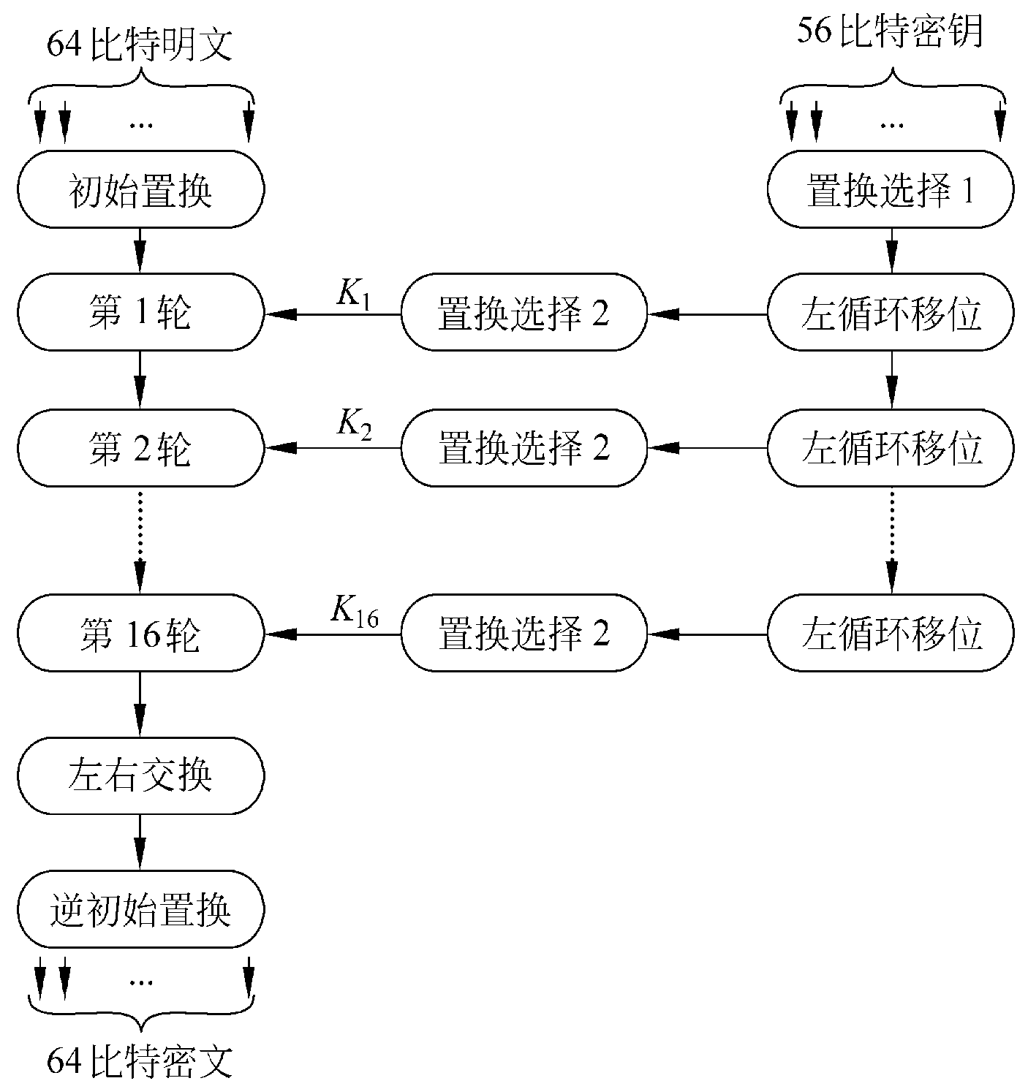
DES算法框图
L₀
R₀
K₁
F
算法主要包括
初始置换IP
16轮迭代运算
逆初始置换IP⁻¹
子密钥产生
L₁
R₁
L₁₅
R₁₅
K₁₆
F
L₁₆
R₁₆

Slide 28
4.2.2 DES算法
初始置换IP
将64 bit明文的位置进行置换, 得到一个乱序的64 bit明文组, 而后分成左右两段, 每段为32 bit, 以L₀和R₀表示。
逆初始置换IP⁻¹
将16轮迭代后给出的64 bit组进行置换, 得到输出的密文组。
IP和IP⁻¹在密码意义上作用不大, 它们的作用在于打乱原来输入x的ASCII码字划分的关系。

Slide 29
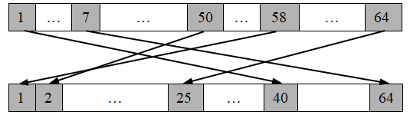
4.2.2 DES算法
1. 初始置换IP
58 | 50 | 42 | 34 | 26 | 18 | 10 | 2
60 | 52 | 44 | 36 | 28 | 20 | 12 | 4
62 | 54 | 46 | 38 | 30 | 22 | 14 | 6
64 | 56 | 48 | 40 | 32 | 24 | 16 | 8
57 | 49 | 41 | 33 | 25 | 17 | 9 | 1
59 | 51 | 43 | 35 | 27 | 19 | 11 | 3
61 | 53 | 45 | 37 | 29 | 21 | 13 | 5
63 | 55 | 47 | 39 | 31 | 23 | 15 | 7
将第58位换到了第1位的位置, 将第50位换到了第2位的位置,
∙∙∙
规则: 将输入每字节的第i位集中输出到一个字节

Slide 30
4.2.2 DES算法
如果再取逆初始置换M=IP⁻¹(X)=IP⁻¹(IP(M)), 可以看出, M各位的初始顺序将被恢复。
58 | 50 | 42 | 34 | 26 | 18 | 10 | 2
60 | 52 | 44 | 36 | 28 | 20 | 12 | 4
62 | 54 | 46 | 38 | 30 | 22 | 14 | 6
64 | 56 | 48 | 40 | 32 | 24 | 16 | 8
57 | 49 | 41 | 33 | 25 | 17 | 9 | 1
59 | 51 | 43 | 35 | 27 | 19 | 11 | 3
61 | 53 | 45 | 37 | 29 | 21 | 13 | 5
63 | 55 | 47 | 39 | 31 | 23 | 15 | 7
40 | 8 | 48 | 16 | 56 | 24 | 64 | 32
39 | 7 | 47 | 15 | 55 | 23 | 63 | 31
38 | 6 | 46 | 14 | 54 | 22 | 62 | 30
37 | 5 | 45 | 13 | 53 | 21 | 61 | 29
36 | 4 | 44 | 12 | 52 | 20 | 60 | 28
35 | 3 | 43 | 11 | 51 | 19 | 59 | 27
34 | 2 | 42 | 10 | 50 | 18 | 58 | 26
33 | 1 | 41 | 9 | 49 | 17 | 57 | 25
初始置换IP
逆初始置换IP⁻¹

Slide 31
4.2.2 DES算法
2. 16轮迭代运算
16轮的迭代运算具有相同的结构, 初始置换后的明文与中间结果都被分成左右两半进行处理。
每轮迭代的输入是上一轮的输出, 每一轮的运算规则如下：
L_{i} = R_{i-1}
R_{i} = L_{i-1}⊕f(R_{i-1}, k_{i})
k_{i}是利用加密密钥生成的供第i轮使用的子密钥。
第16轮不进行左右交换操作—使加密和解密可以使用同一个算法。

Slide 32
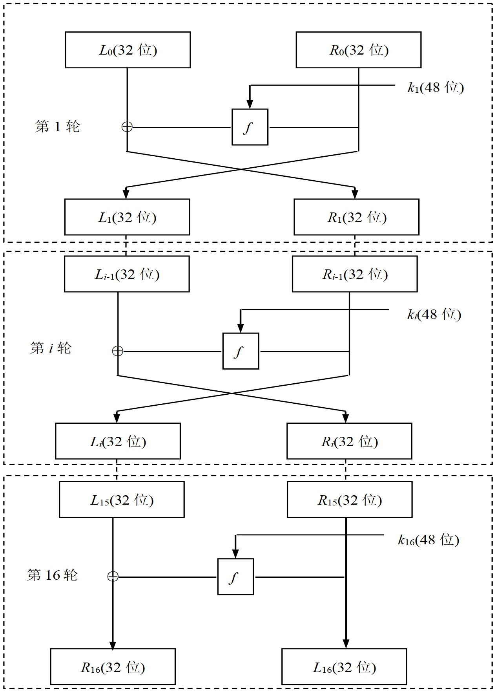
16轮迭代运算
轮函数f(R_{i-1}, k_{i})是DES的核心
L₁₆(32位)
R₁₆(32位)

Slide 33
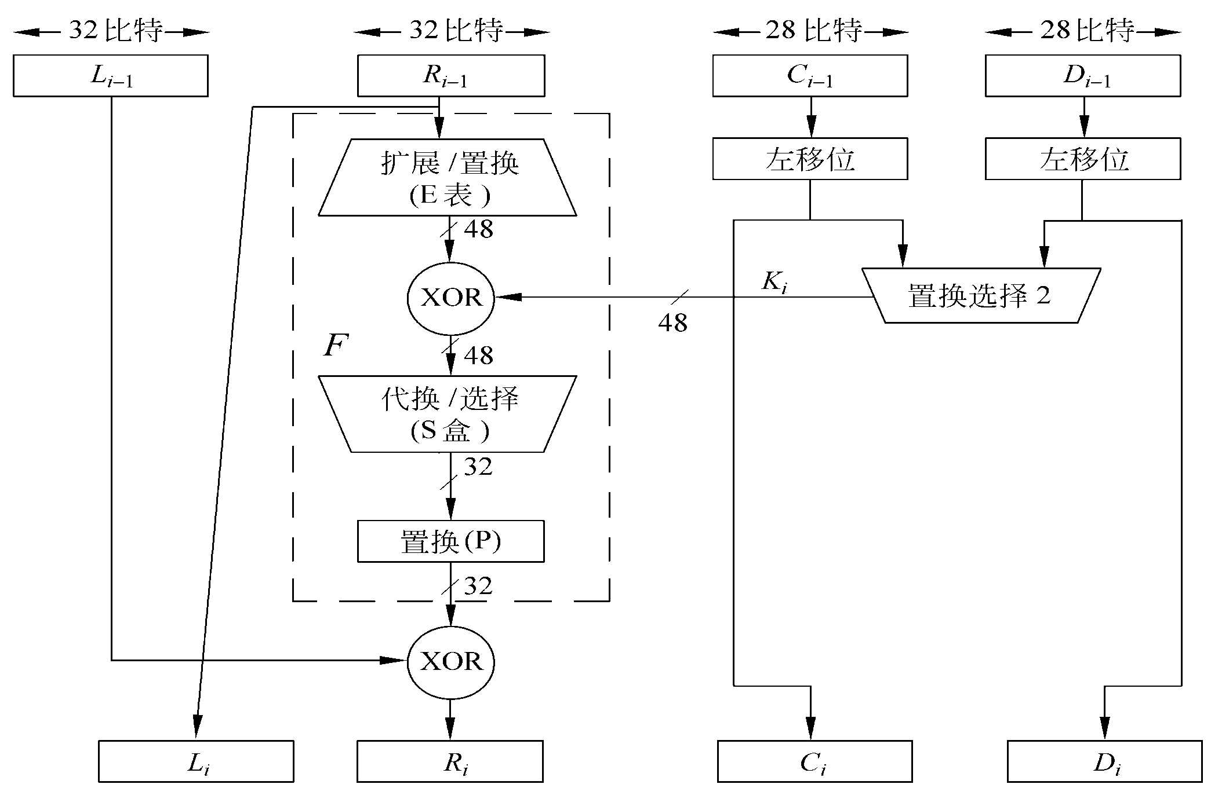
DES加密算法轮结构

Slide 34
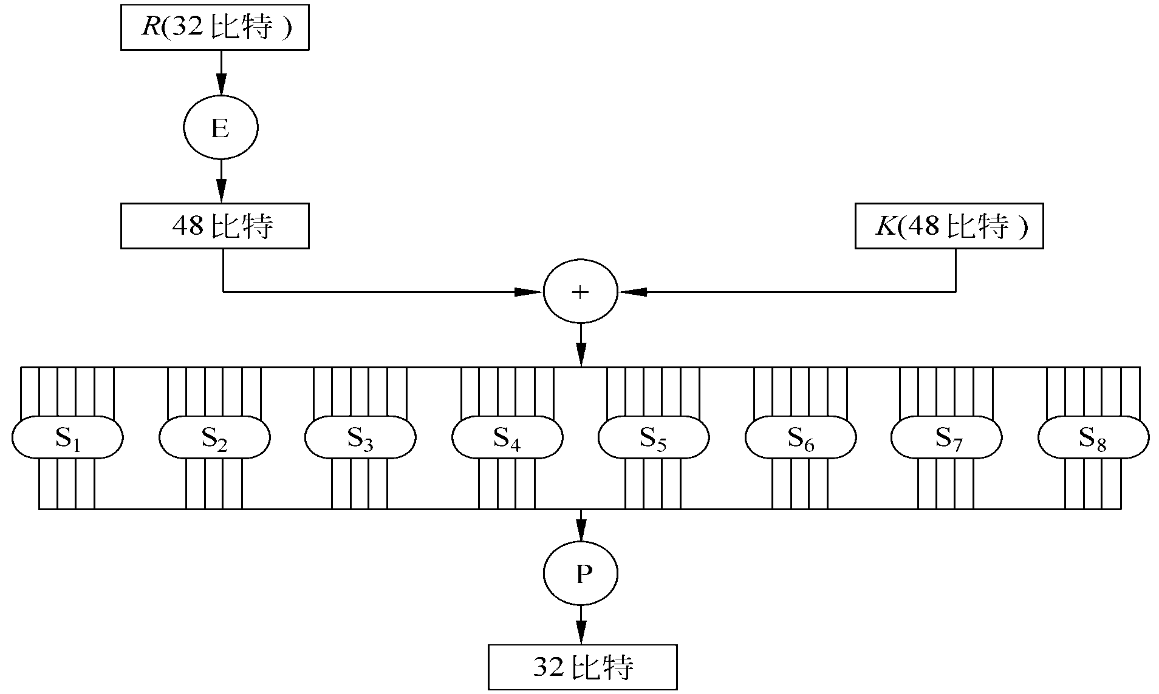
轮函数f(R_{i-1}, k_{i})
扩展置换E
子密钥异或
S盒代替
P盒置换
轮函数f(R_{i-1}, k_{i})的计算过程

Slide 35
4.2.2 DES算法
32 | 1 | 2 | 3 | 4 | 5
4 | 5 | 6 | 7 | 8 | 9
8 | 9 | 10 | 11 | 12 | 13
12 | 13 | 14 | 15 | 16 | 17
16 | 17 | 18 | 19 | 20 | 21
20 | 21 | 22 | 23 | 24 | 25
24 | 25 | 26 | 27 | 28 | 29
28 | 29 | 30 | 31 | 32 | 1
选择扩展运算E
将32位的输入扩展成48位

Slide 36
4.2.2 DES算法—S盒
S盒代替(DES中唯一的非线性变换)
S盒代替是将 “子密钥异或”的输出结果(48位)作为S盒代替的输入, 经过变换得到32位的输出。
将48位输出结果分成8个组, 每组6位
48 bit 寄存器
S₁
S₂
S₃
S₄
S₅
S₆
S₇
S₈
每个S盒都是非线性运算, 6位输入, 4位输出
32 bit 寄存器

Slide 37
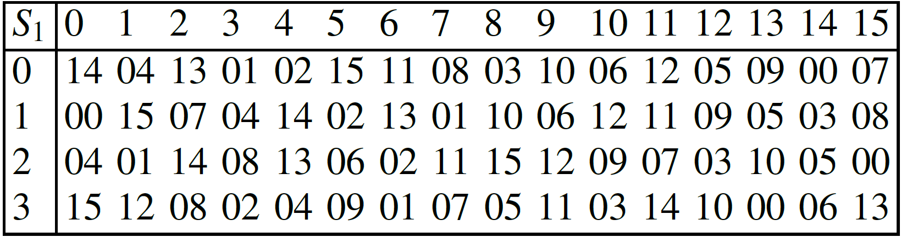
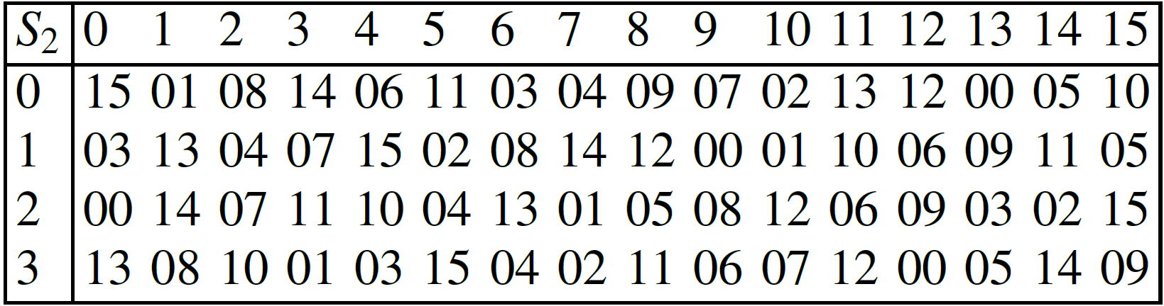
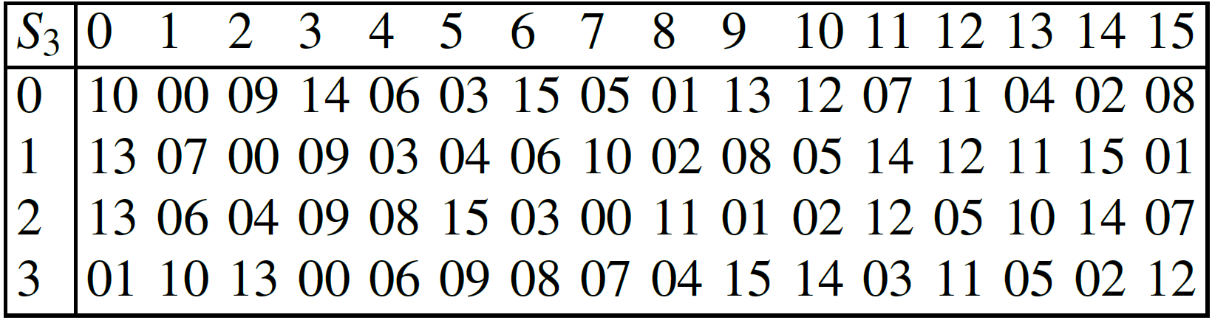
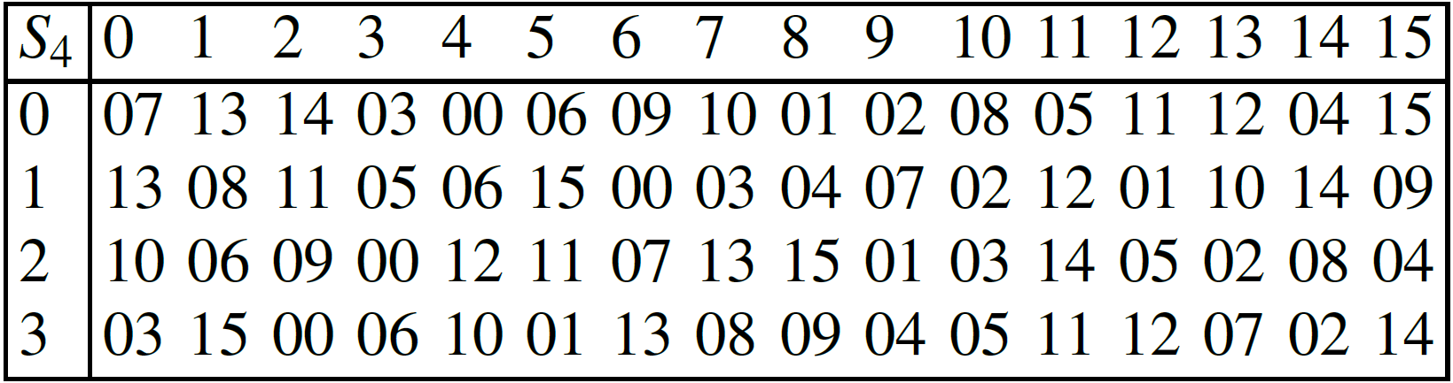
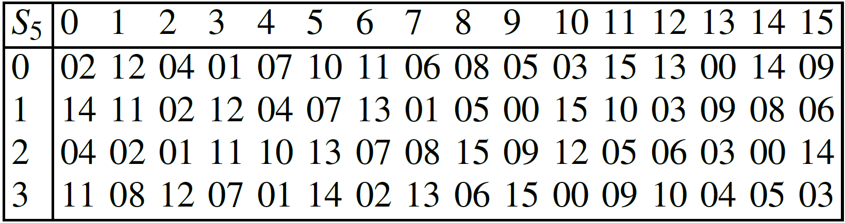
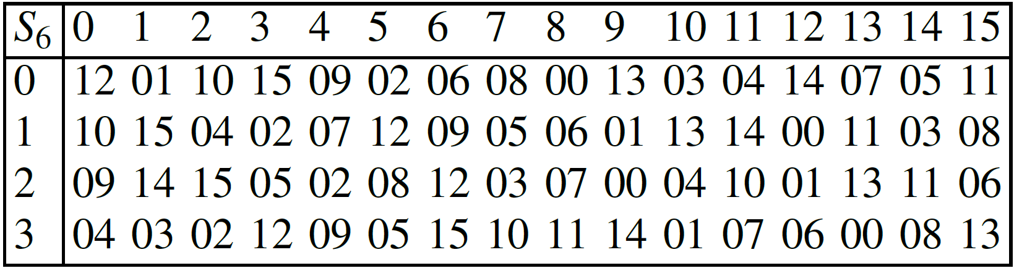
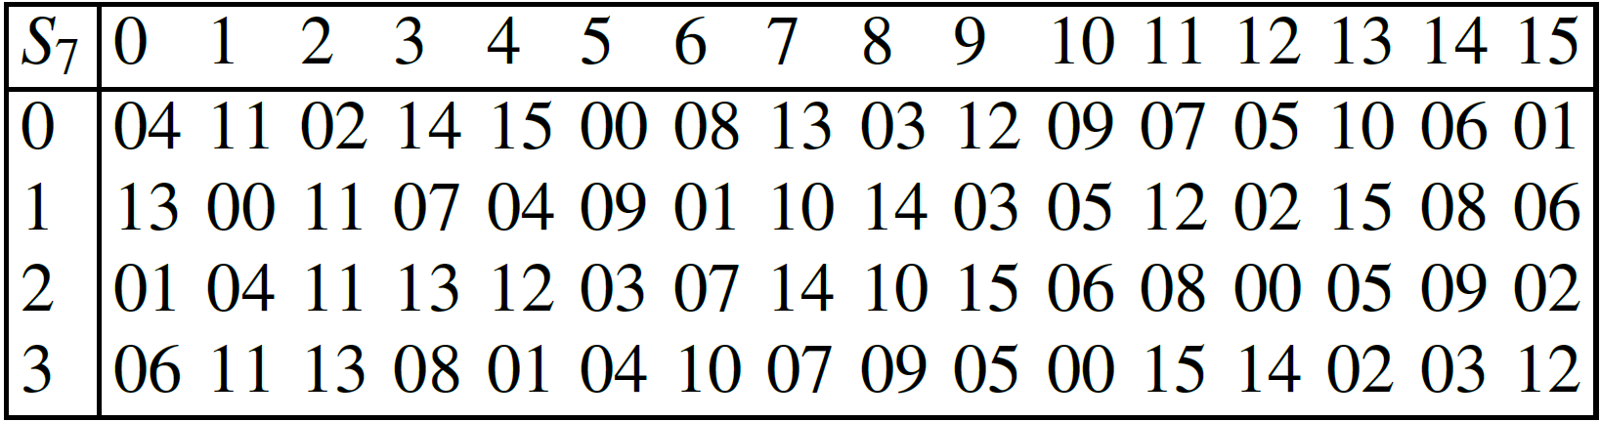
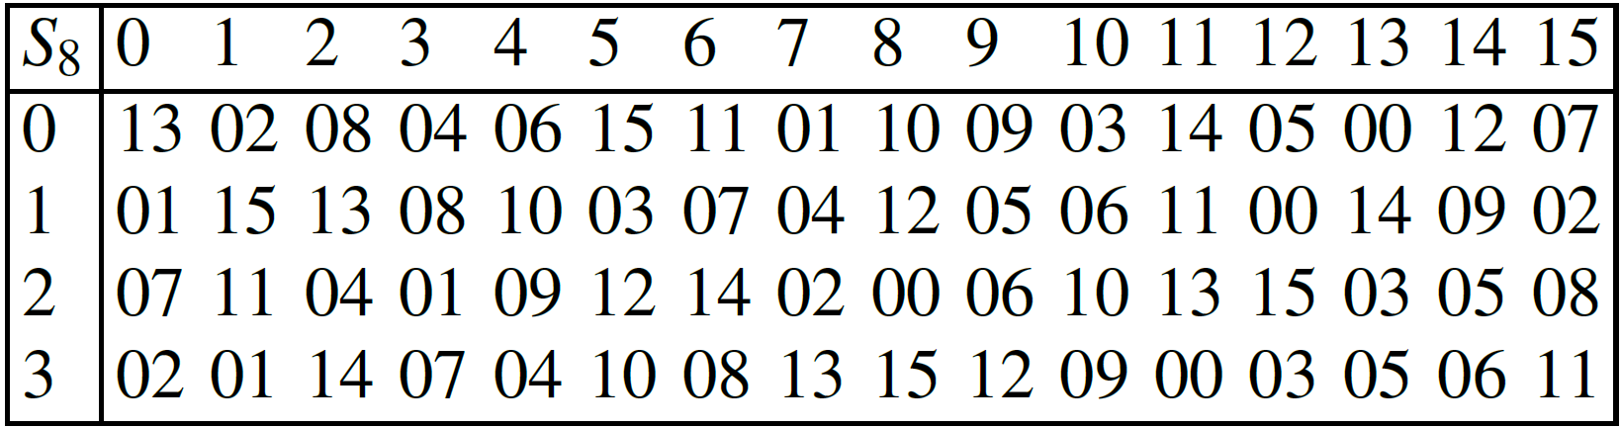
4.2.2 DES算法—S盒

Slide 38
4.2.2 DES算法—S盒
S盒选择规则
每个S盒是一个4行16列的表。
输入为x₁x₂x₃x₄x₅x₆, 输出为y₁y₂y₃y₄。
(1)将x₁x₆转换为十进制的0~3的数, 对应于表的行号
(2)将x₂x₃x₄x₅转换为十进制的0~15的数, 对应于表的列号
(3)利用行号列号查表得到一个整数, 将其转换成二进制即得到结果y₁y₂y₃y₄

Slide 39
DES的S₁-盒的输入和输出关系
4.2.2 DES算法
x₁ x₆ x₁ x₂ x₃ x₄ x₅ x₆
1 0 1 0 1 1 0 0
列号
行号 0 1 2 3 4 5 6 7 8 9 10 11 12 13 14 15
0 14 4 13 1 2 15 11 8 3 10 6 12 5 9 0 7
1 0 15 7 4 14 2 13 1 10 6 12 11 9 5 3 8
2 4 1 14 8 13 6 2 11 15 12 9 7 3 10 5 0
3 15 12 8 2 4 9 1 7 5 11 2 14 10 0 6 13
(y₁,y₂,y₃,y₄)
=(0,0,1,0)

Slide 40
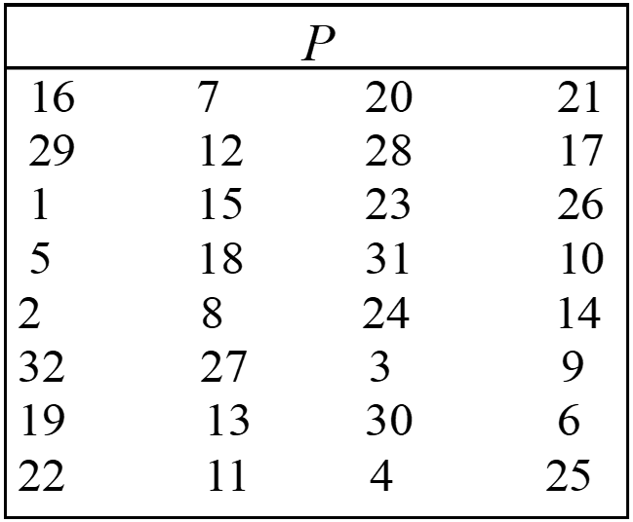
4.2.2 DES算法
将S-盒变换后的32比特数据再进行P盒置换, 置换后得到的32比特即为 f 函数的输出。
P盒置换基本特点：
P盒的各输出块的4个比特都来自不同的输入块;
P盒的各输入块的4个比特都分配到不同的输出块之中;
P盒的第t输出块的4个比特都不来自第t输入块。
P(c₁c₂…c₃₂)=c₁₆c₇c₂₀c₂₁c₂₉c₁₂c₂₈….c₁₁c₄c₂₅

Slide 41
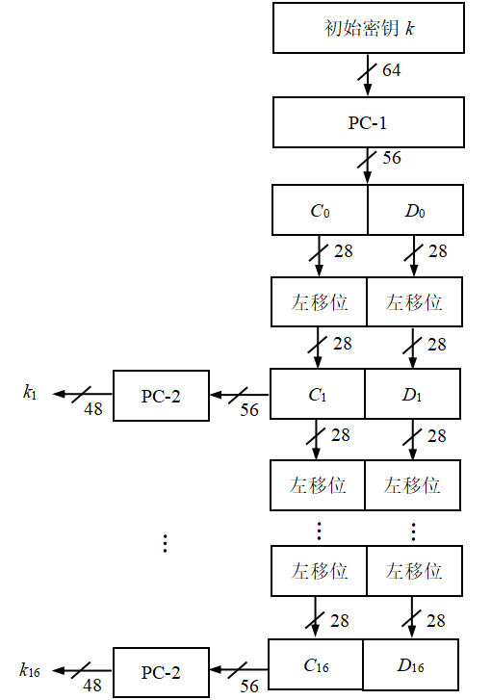
4.2.2 DES算法
3. 密钥的产生
子密钥生成算法
初始密钥置换PC-1
循环左移位
压缩置换PC-2

Slide 42
4.2.2 DES算法
密钥(64 bit)
子密钥产生器框图
除去第8,16, ☹, 64位(8个校验位)
置换选择1, PC1
C_{i} (28 bit)
D_{i} (28bit)
循环左移t_{i+1}bit
循环左移t_{i+1}bit
置换选择2, PC2

Slide 43
PC-1
57 49 41 33 25 17 9 1 58 50 42 34 26 18 10 2 59 51 43 35 27 19 11 3 60 52 44 36 63 55 47 39 31 23 15 7 62 54 46 38 30 22 14 6 61 53 45 37 29 21 13 5 28 20 12 4
循环左移
1 1 9 1
2 1 10 2
3 2 11 2
4 2 12 2
5 2 13 2
6 2 14 2
7 2 15 2
8 2 16 1
PC-2
14 17 11 24 1 5 3 28 15 6 21 10 23 19 12 4 26 8 16 7 27 20 13 2 41 52 31 37 47 55 30 40 51 45 33 48 44 49 39 56 34 53 46 42 50 36 29 32
DES轮密钥生成算法

Slide 44
4.2.2 DES算法
PC-1
57 49 41 33 25 17 9 1 58 50 42 34 26 18 10 2 59 51 43 35 27 19 11 3 60 52 44 36 63 55 47 39 31 23 15 7 62 54 46 38 30 22 14 6 61 53 45 37 29 21 13 5 28 20 12 4
PC-2
14 17 11 24 1 5 3 28 15 6 21 10 23 19 12 4 26 8 16 7 27 20 13 2 41 52 31 37 47 55 30 40 51 45 33 48 44 49 39 56 34 53 46 42 50 36 29 32
PC-2将56位压缩到48位, 实际上是丢掉了第9, 18, 22, 25, 35, 38, 43和54位。
移位次数表
第i次迭代 1 2 3 4 5 6 7 8 9 10 11 12 13 14 15 16
循环左移次数 1 1 2 2 2 2 2 2 1 2 2 2 2 2 2 1

Slide 45
4.2.2 DES算法
填充(Padding)
给定加密消息的长度是随机的, 按64 bit分组时, 最后一组消息长度可能不足64 bit。可以填充一些数字, 通常用最后1字节作为填充指示符(PI)。它所表示的十进制数字就是填充占有的字节数。数据尾部、填充字符和填充指示符一起作为一组进行加密。
数据
填 充
PI

Slide 46
4.2.2 DES算法
DES解密
DES的解密与加密使用同一算法, 解密的每轮操作都是加密中对应轮的逆
解密的第1轮是加密中第16轮的逆, 解密的第2轮是加密中第15轮的逆∙∙∙∙∙∙
在16次迭代运算中使用的子密钥的次序正好相反, 即第1轮使用k₁₆, 第2轮使用k₁₅∙∙∙∙∙∙

Slide 47
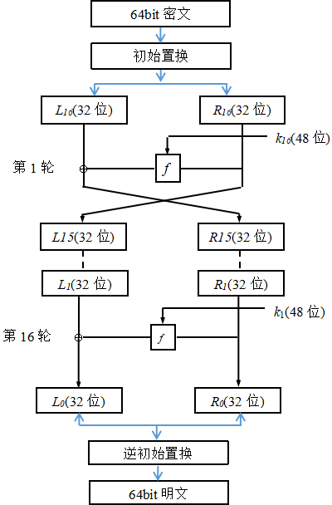
DES解密流程

Slide 48
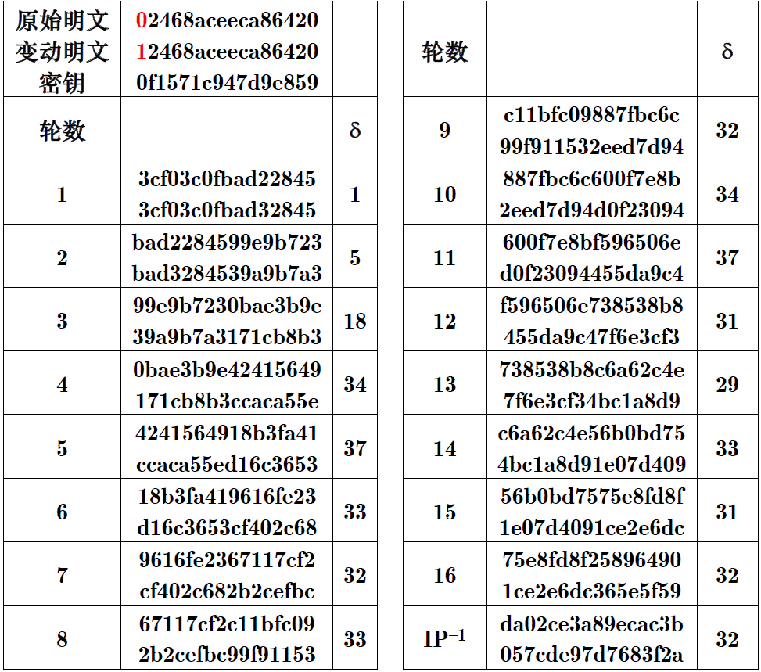
4.2.2 DES算法
DES的雪崩效应
明文或密钥的微小变化将对密文产生很大的影响。特别地,明文或密钥的某一位发生变化会导致密文的很多位发生变化, 称之为雪崩效应。
DES的雪崩效应: 改变明文

Slide 49
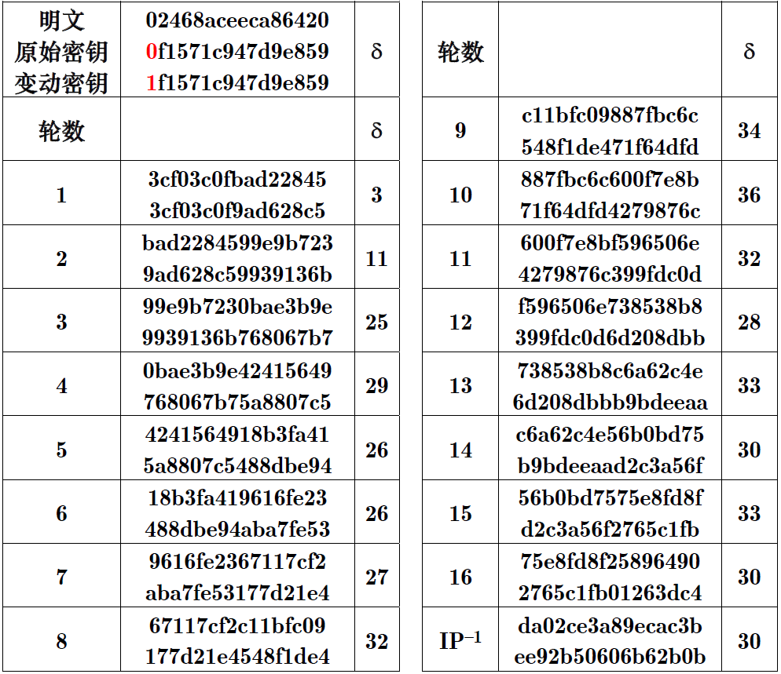
DES的雪崩效应: 改变密钥

Slide 50
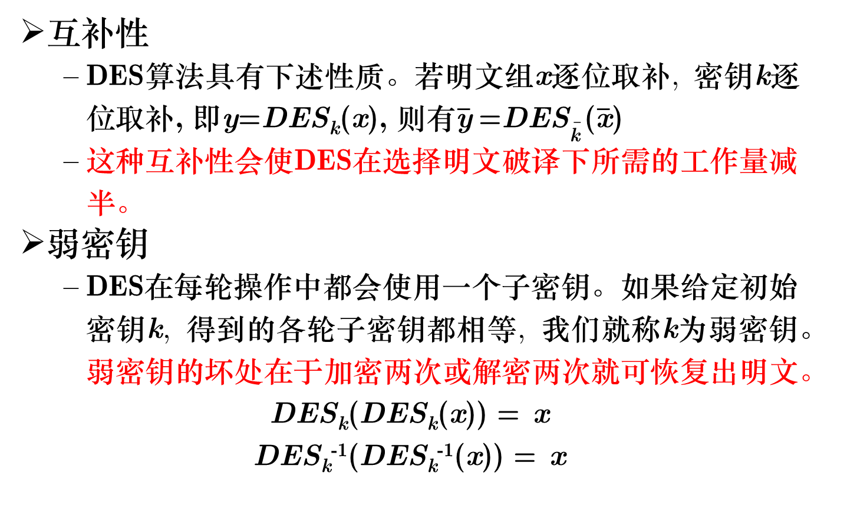
4.2.3 DES安全性
互补性
DES算法具有下述性质。若明文组x逐位取补, 密钥k逐位取补, 即y=DES_{k}(x), 则有$\overline{\text{y}}$=DES$\overline{\text{k}}$($\overline{\text{x}}$)
这种互补性会使DES在选择明文破译下所需的工作量减半。
弱密钥
DES在每轮操作中都会使用一个子密钥。如果给定初始密钥k, 得到的各轮子密钥都相等, 我们就称k为弱密钥。弱密钥的坏处在于加密两次或解密两次就可恢复出明文。
DES_{k}(DES_{k}(x)) = x
DES_{k}⁻¹(DES_{k}⁻¹(x)) = x
Notes:
DES算法满足互补性, 也就是若明文组x逐位取补, 密钥k逐位取补, 即y=DES_{k}(x), 则有x的补在k补加密下得到y补。这种互补性是的DES在选择明文攻击下破译所需的工作量减半。
DES存在弱密钥和半弱密钥。所谓弱密钥指的是在同一密钥下加密两次为恒等变换, DES存在4个弱密钥, 一会我们来分析一下。
所谓半弱密钥指的是一些密钥对, k1和k2互不相同, 但是其加密出来的明文是一样的, 或者换句话说用k1加密的密文可以用k2来解密。我们这里不对半弱密钥进行分析, 有兴趣的同学可以去查阅moore和simmons在86年美密会上发表的文章《Cycle structure of DES with weak and semi-weak keys》.

Slide 51
4.2.3 DES安全性
DES算法弱密钥(Weak key)。
从DES的子密钥生成方法可以看出, 当C₀和D₀全为0或全为1时, 有 k₁ = k₂ = ∙∙∙ =k₁₆, k为弱密钥。这样的弱密钥至少有4个, 如下表所示：
弱密钥(带奇偶校验位) | 置换选择1后的密钥
0101 0101 0101 0101 | 0000000 0000000
1F1F 1F1F 0E0E 0E0E | 0000000 FFFFFFF
E0E0 E0E0 F1F1 F1F1 | FFFFFFF 0000000
FEFE FEFE FEFE FEFE | FFFFFFF FFFFFFF
Notes:
再来分析一下弱密钥。从弱密钥的定义, 我们可以看出只要每一轮使用的轮密钥相同, 就一定是弱密钥。轮密钥的产生是原始密钥在置换选择1后, 分成左右两半, 然后进行循环移位, 最后通过置换选择2输出轮密钥, 因此只要左右两边循环移位后仍相同即可, 从PPT右边可以看出只要28比特全零或全1就可满足要求。因此有四个：1是全零, 2是左边28比特为0, 右边28比特为1,3是左边28比特为1, 右边28比特为0,4是全1.通过逆置换选择1, 再添加上奇偶校验位就可得到左边这四个弱密钥。弱密钥下同样使DES在选择明文攻击下的搜索量减半。不过, 如果随机地选择密钥, 弱密钥所占比例极小, 而且稍加注意就不难避开。因此, 弱密钥的存在不会危及DES的安全性。

Slide 52
4.2.3 DES安全性
DES半弱密钥
半弱密钥：如果两个不同的密钥k和k′使得
DES_{k}(DES_{k′}(x))=x
则称k和k′为半弱密钥。
半弱密钥k′能够解密由密钥k加密所得的密文。
011F011F010E010E 和 1F011F010E010E01
01E001E001F101F1 和 E001E001F101F101
01FE01FE01FE01FE 和 FE01FE01FE01FE01
1FE01FE00EF10EF1 和 E01FE01FF10EF10E
1FFE1FFE0EFE0EFE 和 FE1FFE1FFE0EFE0E
E0FEE0FEF1FEF1FE 和 FEE0FEE0FEF1FEF1

Slide 53
4.2.3 DES安全性
虽然DES存在弱密钥和半弱密钥, 但相对于总数为2⁵⁶的密钥空间, 弱密钥和半弱密钥所占比例是非常小的, 不会对DES的安全性造成实质性威胁。

Slide 54
4.2.3 DES安全性
S盒设计
DES靠S盒实现非线性变换。
密钥搜索机
对DES安全性批评意见中, 较为一致的看法是DES的密钥短了些。采用穷搜索对已经对DES构成了威胁。

Slide 55
4.2.3 DES安全性
DES算法正式公开发表以后, 引起了一场激烈的争论。1977年, Diffie和Hellman提出了制造一个每秒能测试10⁶个密钥的大规模芯片, 这种芯片的机器大约一天就可以搜索DES算法的整个密钥空间, 制造这样的机器需要两千万美元。

Slide 56
4.2.3 DES安全性
1993年, R. Session 和 M. Wiener给出了一个非常详细的密钥搜索机器的设计方案, 它基于并行的密钥搜索芯片, 此芯片每秒测试5×10⁷个密钥, 当时这种芯片的造价是10.5美元, 5760个这样的芯片组成的系统需要10万美元, 这一系统平均1.5天即可找到密钥, 如果利用10个这样的系统, 费用是100万美元, 但搜索时间可以降到2.5小时。可见这种机制是不安全的。

Slide 57
4.2.3 DES安全性
DES的56位短密钥面临的另外一个严峻而现实的问题是：国际互联网Internet的超级计算能力。1997年1月28日, 美国的RSA数据安全公司在互联网上开展了一项名为 “密钥挑战” 的竞赛, 悬赏一万美元, 破解一段用56位密钥加密的DES密文。

Slide 58
4.2.3 DES安全性
一位名叫Rocke Verser的程序员设计了一个可以通过互联网分段运行的密钥穷举搜索程序, 组织实施了一个称为DESHALL的搜索行动, 成千上万的志愿者加入到计划中, 在计划实施的第96天, 即挑战赛计划公布的第140天, 1997年6月17日晚上10点39分, 美国盐湖城Inetz公司的职员Michael Sanders成功地找到了密钥, 在计算机上显示了明文: “The unknown message is: Strong cryptography makes the world a safer place”。

Slide 59
4.2.3 DES安全性
1998年7月电子前沿基金会 (EFF) 使用一台25万美元的电脑在56小时内破译了56比特密钥的DES。
1999年1月RSA数据安全会议期间, 电子前沿基金会用22小时15分钟就宣告破解了一个DES的密钥。
尽管DES有这样那样的不足, 但是作为第一个公开密码算法的密码体制成功地完成了它的使命, 它在密码学发展历史上具有重要的地位。

Slide 60
4.2.4 二重DES
(a) 加密
E
E
(b) 解密
D
D
用DES进行两次加密, 但这是否就意味着两重DES加密的强度等价于112 bit密钥的密码的强度?
答案是否定的。
Notes:
双重DES。双重DES就是简单地对消息xi利用两个不同的密钥进行两次加密, 其目的是为了增加密钥长度抵抗穷搜索攻击。看上去两个不同的密钥一起就将密钥长度扩展到了112比特。可事实上, 真的能达到2的112次方的安全性吗？答案是否定的。

Slide 61
4.2.4 二重DES
中途相遇攻击法(Meet-in-the-Middle Attack)
由Diffie和Hellman[1977]最早提出, 可以降低搜索量。其基本想法如下：
若有明文密文对(x_{i}, y_{i})满足
y_{i}=E_{k2}[E_{k1}[x_{i}]]
则可得 E_{k1}[x_{i}]= z =D_{k2}[y_{i}]
k₁
k₂
k₂
k₁
z
y_{i}
y_{i}
z
x_{i}
E
E
D
D
x_{i}

Slide 62
4.2.4 二重DES
中途相遇攻击方法
给定一已知明密文对(x₁, y₁), 可按下述方法攻击。
以密钥k₁的所有2⁵⁶个可能的取值对此明文x₁加密, 并将密文z存储在一个表中;
从所有可能的2⁵⁶个密钥k₂中依任意次序选出一个对给定的密文y₁解密, 并将每次解密结果z在上述表中查找相匹配的值。一旦找到, 则可确定出两个密钥k₁和k₂ 。

Slide 63
4.2.4 二重DES
中途相遇攻击
以此对密钥k₁和k₂对另一已知明文密文对(x₂, y₂)中的明文x₂进行加密, 如果能得出相应的密文y₂就可确定k₁和k₂是所要找的密钥。
对于给定明文x, 以两重DES加密将有2⁶⁴个可能的密文。
可能的密钥数为2¹¹²个。所以, 在给定明文下, 将有2¹¹²/2⁶⁴=2⁴⁸个密钥能产生给定的密文。

Slide 64
4.2.4 二重DES
中途相遇攻击
用另一对64 bits明文密文对进行检验, 就使虚报率降为2⁴⁸⁻⁶⁴=2⁻¹⁶。
这一攻击法所需的存储量为2⁵⁶×8 Byte, 最大试验的加密次数2⁵⁶+2⁵⁶ = 2⁵⁷。这说明破译双重DES的难度为2⁵⁷量级。

Slide 65
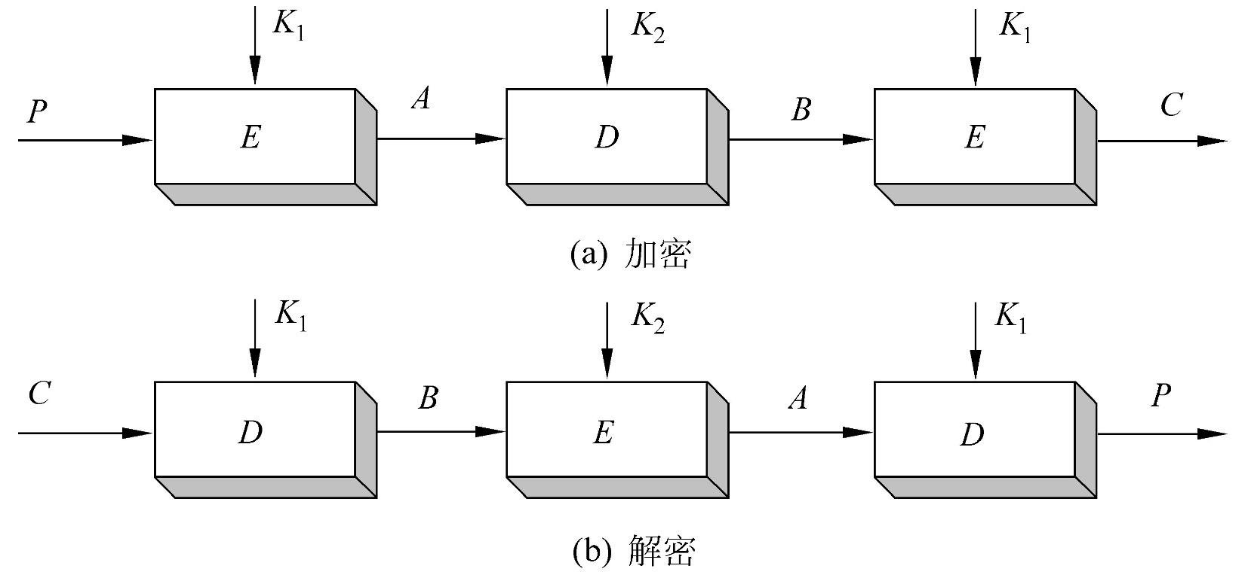
4.2.5 三重DES
加密: y=E_{k1}[D_{k2}[E_{k1}[x]]]
解密: x=D_{k1}[E_{k2}[E_{k1}[y]]]
称其为加密-解密-加密方案。
此方案已在ANSI X9.17和ISO 8732标准中采用, 并在保密增强邮件(PEM)系统中得到利用。
破译它的穷举密钥搜索量为2¹¹²≈5×10³⁵量级, 而用差分分析破译也要超过10⁵²量级。此方案仍有足够的安全性。

Slide 66
第四章 分组密码
4.1 分组密码概述
4.2 数据加密标准—DES
4.3 高级加密标准—AES
4.4 分组密码运行模式

Slide 67
4.3.1 AES概述
AES提出背景
DES算法由于其密钥较短, 难以抵抗现有的攻击, 因此不再作为加密标准
1997年1月, 美国NIST向全世界密码学界发出征集21世纪高级加密标准(AES—Advanced Encryption Standard) 算法的公告, 并成立了AES标准工作研究室
1997年4月15日, 开始征集AES算法。

Slide 68
4.3.1 AES概述
AES算法征集要求:
AES是公开的;
AES为单钥体制分组密码;
AES的密钥长度可变, 可按需要增大;
AES适于用软件和硬件实现;
至少和三重DES一样安全;
比三重DES快
AES可以自由地使用, 或按符合美国国家标准 (ANST) 策略的条件使用。

Slide 69
4.3.1 AES概述
AES算法衡量条件:
满足以上要求的AES算法, 需按下述条件判断优劣
安全性
计算效率
内存要求
使用简便性
灵活性

Slide 70
4.3.1 AES概述
AES的评审:
1998年6月15日全面征集AES算法的工作结束。
1998年8月20日举行了首届AES讨论会, 对涉及14个国家的密码学家所提出的候选AES算法进行了评估和测试, 初选并公布了15个被选方案, 供大家公开讨论。
CAST-256, RC-6, CRYPTON-128, DEAL-128,
FROG, DFC, LOKI-97, MAGENTA,
MARS, HPC, RIJNDAEL, SAFER+,
SERPENT, E-2, TWOFISH。
这些算法设计思想新颖, 技术水平先进, 算法的强度都超过3-DES, 实现速度快于3-DES。

Slide 71
4.3.1 AES概述
AES的评审
1999年8月9日NIST宣布第二轮筛选出的5个候选算法为:
MARS(C.Burwick等, IBM）,
RC6TM（R. Rivest等, RSA Lab.),
RIJNDEAL(J. Daemen, 比),
SERPENT(R. Anderson等, 英、以、挪威),
TWOFISH(B. Schiener)。
2000年10月2日, NIST宣布Rijndael作为新的AES。2002年5月正式生效。

Slide 72
AES有限域基础—域
F是一个非空集合, 定义了加法、乘法两个二元运算, 对这两个运算封闭
加法满足: 对于任意a, b, c∈F
a+b=b+a; 交换律
(a+b)+c=a+(b+c); 结合律
存在0∈F, 使得a+0=a; 有零元
存在-a∈F, 使得a+(-a)=0; 有负元
Notes:
同学们大家好, 在介绍AES算法之前, 我们需要先了解一下有限域的相关知识, 因为AES中的操作都是定义在2的8次方有限域上的。

Slide 73
AES有限域基础—域
乘法满足: 对于任意a, b, c∈F
a·b=b·a; 交换律
(a·b)·c=a·(b·c); 结合律
存在e∈F, 使得a·e=a; 有单位元
存在a⁻¹∈F, 使得a·a⁻¹ =e; 有逆元
乘法对加法满足分配率
a·(b+c)=a·b+a·c

Slide 74
AES有限域基础—域
Z_{n}={0, 1, 2, …, n-1} mod n, 加法和乘法都是模n的运算, 运算封闭
加法满足结合律和交换律, 有零元0, 有负元
乘法满足结合律和交换律, 有单位元1, 不一定有逆元
Z_{n}中的数什么时候才有乘法逆元呢?
引理：整数a在模n乘法下有逆元, 当且仅当a与n互素。
所有与n互素的元素在模n乘法下构成乘法交换群
1…n-1都与n互素, 则n为素数
对于任一素数p, Z_{p}为域, 其元素个数为p个

Slide 75
AES有限域基础—AES中的处理单元
AES以字节(8 bit)为处理单元
可以将每一字节看作是有限域GF(2⁸)上的一个元素, 分别对应于一个次数不超过7的多项式。如b₇b₆b₅b₄b₃b₂b₁b₀可表示为多项式
b₇x⁷+b₆x⁶+b₅x⁵+b₄x⁴+b₃x³+b₂x²+b₁x¹+b₀
还可以将每个字节表示为两位十六进制数, 即每4比特表示为一位十六进制数, 代表较高位的4比特的符号仍在左边。例如, 01101011可表示为6B
它们之间的运算为GF(2⁸)中的运算
Notes:
同学们大家好, 在介绍AES算法之前, 我们需要先了解一下有限域的相关知识, 因为AES中的操作都是定义在2的8次方有限域上的。

Slide 76
AES有限域基础— GF(2⁸)中的运算
加法：在GF(2⁸) 上的加法定义为二进制多项式的加法, 且其系数模2。
例如: ‘57’+ ‘83’=‘D4’, 用多项式表示为(x⁶+x⁴+x²+x+1)+(x⁷+x+1)=x⁷+x⁶+x⁴+x²
用二进制表示为
01010111+10000011=11010100
‘57’ + ‘83’ = ‘D4’

Slide 77
AES有限域基础— GF(2⁸)中的运算
乘法：在GF(2⁸)上的乘法 (用符号·表示)定义为二进制多项式的乘积模一个次数为8的不可约二进制多项式
m(x)= x⁸+x⁴+x³+x+1
它的二进制位100011011, 十六进制表示为 ‘11B’。
例如: ‘57’·’83’=‘C1’可表示为以下的多项式乘法：(x⁶+x⁴+x²+x+1)·(x⁷+x+1)=x⁷+x⁶+1(mod m(x))

Slide 78
AES有限域基础— GF(2⁸)中的运算
运算过程
(x⁶+x⁴+x²+x+1)(x⁷+x+1)=x¹³+x¹¹+x⁹+x⁸+x⁷+x⁷+x⁵+x³+x²+x+x⁶+x⁴+x²+x+1
=x¹³+x¹¹+x⁹+x⁸+x⁶+x⁵+x⁴+x³+1

Slide 79
AES有限域基础—GF(2⁸)中的逆元
定义：对任何次数小于8的多项式b(x), 可用推广的欧几里得算法得 b(x)a(x)+m(x)c(x)=1, 即a(x)·b(x)=1 mod m(x)。因此a(x)是b(x)的乘法逆元。

Slide 80
AES有限域基础—GF(2⁸)中的x乘法
定义：函数xtime(b(x))定义为GF(2⁸)上的x·b(x)。其运算如下：
设b(x)=b₇x⁷+b₆x⁶+b₅x⁵+b₄x⁴+b₃x³+b₂x²+b₁x¹+b₀
x·b(x)= b₇x⁸+b₆x⁷+b₅x⁶+b₄x⁵+b₃x⁴+b₂x³+b₁x²+b₀x
若b₇=0, 则x·b(x) mod m(x)的结果就是把字节b左移一位, 且在最右边补上0;
若b₇ =1,则x·b(x) mod m(x)=(b₆x⁷+b₅x⁶+b₄x⁵+b₃x⁴ +b₂x³+b₁x²+b₀x)+(x⁴+x³+x+1), 等于先对b(x)在字节内左移一位(最后一位补0), 则再与 (00011011) ‘1B’ 做逐比特异或。

Slide 81
AES有限域基础— xtime(x)的例子
求‘57’·’13’, 即01010111×00010011
‘57’·‘02’=xtime(57)=‘AE’;
01010111×00000010=10101110=‘AE’;
‘57’·‘04’=xtime(AE)=‘47’;
01010111×00000100=10101110×00000010=
01011100⊕00011011=01000111=‘47’;
‘57’·‘08’=xtime(47)=‘8E’;
‘57’·‘10’=xtime(8E)=‘07’;
‘57’·‘13’=‘57’·(‘01’⊕‘02’⊕‘10’)
=‘57’⊕‘AE’⊕‘07’=‘FE’

Slide 82
AES有限域基础—GF(2⁸)上的模多项式运算
4个字节构成的向量可以表示为系数在GF(2⁸)上的次数小于4的多项式。
多项式的加法就是对应系数相加; 换句话说, 多项式的加法就是4字节向量的逐比特异或。

Slide 83
AES有限域基础—GF(2⁸)上的模多项式运算
规定多项式的乘法运算必须要取模M(x)=x⁴+1, 这样使得次数小于4的多项式的乘积仍然是一个次数小于4的多项式
将多项式的模乘运算记为⊗, 设a(x)=a₃x³+ a₂x²+a₁x+a₀, b(x)=b₃x³+b₂x²+b₁x+b₀, c(x)= a(x)⊗b(x)=c₃x³+c₂x²+c₁x+c₀。
由于x^{j} mod (x⁴+1)= x^{j} ^{mod 4}, 所以
c₀=a₀b₀⊕a₃b₁⊕a₂b₂⊕a₁b₃;
c₁= a₁b₀⊕a₀b₁⊕a₃b₂⊕a₂b₃;
c₂=a₂b₀⊕a₁b₁⊕a₀b₂⊕a₃b₃;
c₃= a₃b₀⊕a₂b₁⊕a₁b₂⊕a₀b₃。

Slide 84
AES有限域基础—多项式乘法的矩阵表示
可将上述计算表示为
其中元素的加法和乘法为GF(2⁸)域上的运算

Slide 85
AES算法说明
AES算法是迭代性分组密码算法
明文分组固定: 128 bit (Rijndael明文长度可变 128, 192, 256 bit)
密钥长度可变: 128, 192, 256 bit
明文分组长度 (位) | 128 | 128 | 128
密钥长度 (位) | 128 | 192 | 256
轮数 | 10 | 12 | 14
每轮密钥长度 (位) | 128 | 128 | 128
扩展密钥长度 (字节) | 176 | 208 | 240
AES参数

Slide 86
AES算法说明
状态
算法中间的结果也需要分组, 称之为状态, 状态可以用以字节为元素的矩阵阵列表示, 该阵列有4行, 列数也为4。
种子密钥
以字节为元素的矩阵阵列描述, 阵列为4行, 列数为密钥长度除32, 即4列(128比特)、6列(192比特)、8列(256比特)

Slide 87
AES算法说明
128比特密钥
a₀ | a₄ | a₈ | a₁₂
a₁ | a₅ | a₉ | a₁₃
a₂ | a₆ | a₁₀ | a₁₄
a₃ | a₇ | a₁₁ | a₁₅
k₀ | k₄ | k₈ | k₁₂ | k₁₆ | k₂₀ | k₂₄ | k₂₈
k₁ | k₅ | k₉ | k₁₃ | k₁₇ | k₂₁ | k₂₅ | k₂₉
k₂ | k₆ | k₁₀ | k₁₄ | k₁₈ | k₂₂ | k₂₆ | k₃₀
k₃ | k₇ | k₁₁ | k₁₅ | k₁₉ | k₂₃ | k₂₇ | k₃₁
AES明文状态矩阵
192比特密钥
256比特密钥
AES密钥状态矩阵

Slide 88
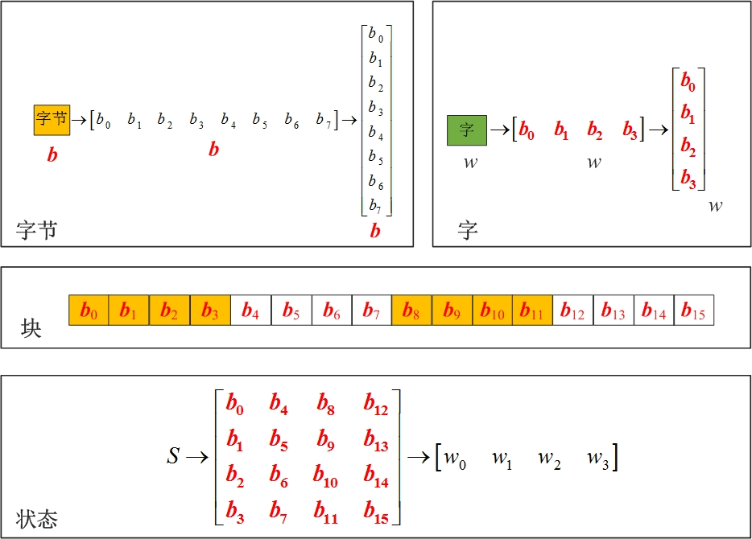
算法的输入、输出和种子密钥可看成字节组成的一维数组。

Slide 89
算法说明

Slide 90
明文
密钥
明文
轮密钥加
w[0, 3]
轮密钥加
字节代替
扩展密钥
逆字节代替
第10轮
行移位
逆行移位
第1轮
列混合
逆列混合
轮密钥加
w[4, 7]
轮密钥加
第9轮
逆字节代替
逆行移位
字节代替
行移位
第9轮
列混合
逆列混合
轮密钥加
w[36, 39]
轮密钥加
第1轮
字节代替
逆字节代替
第10轮
行移位
逆行移位
轮密钥加
w[40, 43]
轮密钥加
密文
128bit 密钥AES
密文
（i）加密
（ii）解密
Notes:
这是AES的加密和解密流程, 以分组长度和密钥长度都为128比特为例, 其迭代轮数为10轮, 明文首先与初始秘钥进行轮密钥加, 然后进入轮函数迭代, 要注意的是加密时前九轮都为四个函数运算分别是字节代换、行移位、列混合和轮密钥加, 而第10轮只有三个函数运算字节代换、行移位、轮密钥加, 而没有列混合, 这样确保了解密时可以采用同样的结构, 只不过所使用的函数是加密时函数的逆函数即逆字节代换、逆行移位、逆列混合和轮密钥加。这里每一轮的密钥也是由初始密钥经过密钥编排产生的。解密的时候轮密钥的使用顺序与加密时正好相反, 这与DES解密中轮密钥的使用是相同的。

Slide 91
轮函数
加解密基本变换
加密变换 解密变换
(1) 字节代替变换 (1)逆行移位变换
(2) 行移位变换 (2)逆字节代替变换
(3) 列混合变换 (3) 轮密钥加变换
(4) 轮密钥加变换 (4)逆列混合变换
涉及
子密钥生成

Slide 92
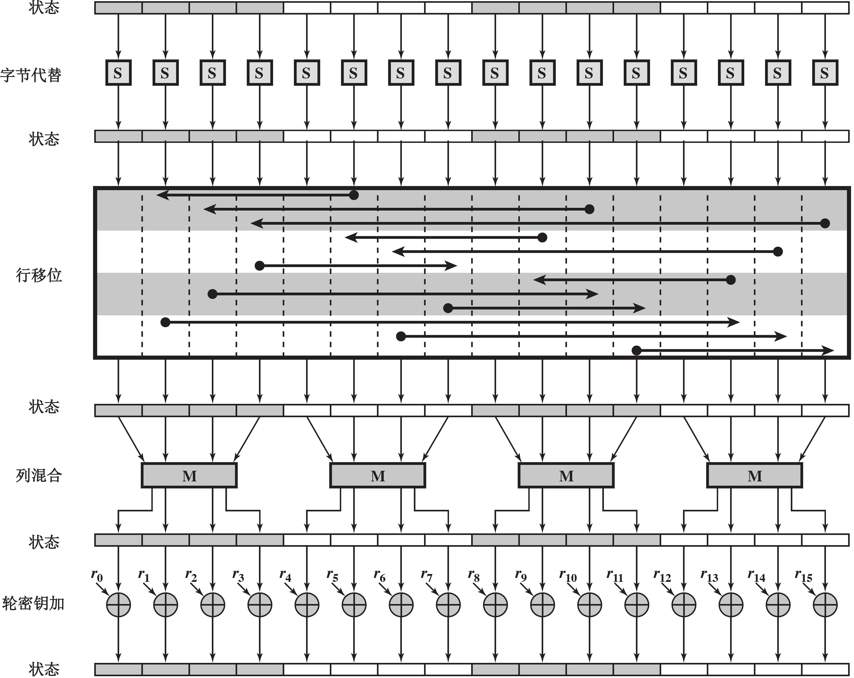
AES的一轮加密过程

Slide 93
字节代替变换
非线性代换, 独立地对状态的每个字节进行, 并且代换表(S盒)可逆, 记为ByteSub(State), 分两步
(1) 将字节看作有限域GF(2⁸)上的元素, 映射到自己的乘法逆元(mod m(x)=x⁸+x⁴+x³+x +1), 00的逆为自身;
(2) 对(1)中的结果做GF(2)上的可逆仿射变换, y = Ax+B
A是一个GF(2)上8×8的可逆矩阵, B是GF(2)上一个8位列向量。
Notes:
字节代换也就是S盒。AES给出了S盒设计的具体细节。它的S盒的构造分两个步骤, 首先将输入的一个字节作为2的8次方域上的元素映射到自己的逆元, 然后将该逆元字节作为2元域上的一个8维向量进行仿射变换得到输出。即y等于Ax逆加B, 其中A是一个GF（2）上8☓8的可逆矩阵, B是GF（2）上一个8位列向量

Slide 94
字节代替变换
y = A x + B
Notes:
这就是刚才说的这个仿射变换, 这里的矩阵A实际上是一个循环矩阵, 即每一行都是上一行循环右移一位。

Slide 95
字节代替变换
实例
按照前面介绍的字节代替的两个步骤, 可以将状态矩阵的每个字节进行变换。
(混淆原则)

Slide 96
字节代替变换
具体过程
对第一个字节12的变换过程做如下的介绍
首先将表示成二进制00010010
其次表示成多项式x⁴+x
再求模m(x)= x⁸+x⁴+x³+x+1的乘法逆元

Slide 97
字节代替变换
反向迭代操作

Slide 98
字节代替变换
求出x⁴+x模m(x)的乘法逆元为x⁷+x⁵+x³+x
将该逆元表示成二进制10101010, 代入仿射变换
将二进制11001001表示成十六进制C9
字节代替变换
12
C9

Slide 99
字节代替变换
AES的S盒
字节代替变换相当于DES的S盒。
可以将字节代替变换制作成表格进行查询。
输入状态的一个字节为xy, 对应的输出为表中第x行、第y列的字节。

Slide 100
AES的S盒的使用：输入8a, 输出7e, 即7e=S(8a)
 |  | y
 |  | 0 | 1 | 2 | 3 | 4 | 5 | 6 | 7 | 8 | 9 | A | B | C | D | E | F
x | 0 | 63 | 7C | 77 | 7B | F2 | 6B | 6F | C5 | 30 | 01 | 67 | 2B | FE | D7 | AB | 76
 | 1 | CA | 82 | C9 | 7D | FA | 59 | 47 | F0 | AD | D4 | A2 | AF | 9C | A4 | 72 | C0
 | 2 | B7 | FD | 93 | 26 | 36 | 3F | F7 | CC | 34 | A5 | E5 | F1 | 71 | D8 | 31 | 15
 | 3 | 04 | C7 | 23 | C3 | 18 | 96 | 05 | 9A | 07 | 12 | 80 | E2 | EB | 27 | B2 | 75
 | 4 | 09 | 83 | 2C | 1A | 1B | 6E | 5A | A0 | 52 | 3B | D6 | B3 | 29 | E3 | 2F | 84
 | 5 | 53 | D1 | 00 | ED | 20 | FC | B1 | 5B | 6A | CB | BE | 39 | 4A | 4C | 58 | CF
 | 6 | D0 | EF | AA | FB | 43 | 4D | 33 | 85 | 45 | F9 | 02 | 7F | 50 | 3C | 9F | A8
 | 7 | 51 | A3 | 40 | 8F | 92 | 9D | 38 | F5 | BC | B6 | DA | 21 | 10 | FF | F3 | D2
 | 8 | CD | 0C | 13 | EC | 5F | 97 | 44 | 17 | C4 | A7 | 7E | 3D | 64 | 5D | 19 | 73
 | 9 | 60 | 81 | 4F | DC | 22 | 2A | 90 | 88 | 46 | EE | B8 | 14 | DE | 5E | 0B | DB
 | A | E0 | 32 | 3A | 0A | 49 | 06 | 24 | 5C | C2 | D3 | AC | 62 | 91 | 95 | E4 | 79
 | B | E7 | C8 | 37 | 6D | 8D | D5 | 4E | A9 | 6C | 56 | F4 | EA | 65 | 7A | AE | 08
 | C | BA | 78 | 25 | 2E | 1C | A6 | B4 | C6 | E8 | DD | 74 | 1F | 4B | BD | 8B | 8A
 | D | 70 | 3E | B5 | 66 | 48 | 03 | F6 | 0E | 61 | 35 | 57 | B9 | 86 | C1 | 1D | 9E
 | E | E1 | F8 | 98 | 11 | 69 | D9 | 8E | 94 | 9B | 1E | 87 | E9 | CE | 55 | 28 | DF
 | F | 8C | A1 | 89 | 0D | BF | E6 | 42 | 68 | 41 | 99 | 2D | 0F | B0 | 54 | BB | 16

Slide 101
逆字节代换InvSubBytes()
逆字节代替变换
逆字节替代变换是字节替代变换的逆变换, 也可以分为两步：
(1)首先对字节进行仿射变换的逆变换
(2)再对所得结果求在GF(2⁸)中的乘法逆元
与字节代替变换一样, 也可以将该变换制作成表格进行查询

Slide 102
AES的逆S盒
 |  | y
 |  | 0 | 1 | 2 | 3 | 4 | 5 | 6 | 7 | 8 | 9 | A | B | C | D | E | F
x | 0 | 52 | 09 | 6A | D5 | 30 | 36 | A5 | 38 | BF | 40 | A3 | 9E | 81 | F3 | D7 | FB
 | 1 | 7C | E3 | 39 | 82 | 9B | 2F | FF | 87 | 34 | 8E | 43 | 44 | C4 | DE | E9 | CB
 | 2 | 54 | 7B | 94 | 32 | A6 | C2 | 23 | 3D | EE | 4C | 95 | 0B | 42 | FA | C3 | 4E
 | 3 | 08 | 2E | A1 | 66 | 28 | D9 | 24 | B2 | 76 | 5B | A2 | 49 | 6D | 8B | D1 | 25
 | 4 | 72 | F8 | F6 | 64 | 86 | 68 | 98 | 16 | D4 | A4 | 5C | CC | 5D | 65 | B6 | 92
 | 5 | 6C | 70 | 48 | 50 | FD | ED | B9 | DA | 5E | 15 | 46 | 57 | A7 | 8D | 9D | 84
 | 6 | 90 | D8 | AB | 00 | 8C | BC | D3 | 0A | F7 | E4 | 58 | 05 | B8 | B3 | 45 | 06
 | 7 | D0 | 2C | 1E | 8F | CA | 3F | 0F | 02 | C1 | AF | BD | 03 | 01 | 13 | 8A | 6B
 | 8 | 3A | 91 | 11 | 41 | 4F | 67 | DC | EA | 97 | F2 | CF | CE | F0 | B4 | E6 | 73
 | 9 | 96 | AC | 74 | 22 | E7 | AD | 35 | 85 | E2 | F9 | 37 | E8 | 1C | 75 | DF | 6E
 | A | 47 | F1 | 1A | 71 | 1D | 29 | C5 | 89 | 6F | B7 | 62 | 0E | AA | 18 | BE | 1B
 | B | FC | 56 | 3E | 4B | C6 | D2 | 79 | 20 | 9A | DB | C0 | FE | 78 | CD | 5A | F4
 | C | 1F | DD | A8 | 33 | 88 | 07 | C7 | 31 | B1 | 12 | 10 | 59 | 27 | 80 | EC | 5F
 | D | 60 | 51 | 7F | A9 | 19 | B5 | 4A | 0D | 2D | E5 | 7A | 9F | 93 | C9 | 9C | EF
 | E | A0 | E0 | 3B | 4D | AE | 2A | F5 | B0 | C8 | EB | BB | 3C | 83 | 53 | 99 | 61
 | F | 17 | 2B | 04 | 7E | BA | 77 | D6 | 26 | E1 | 69 | 14 | 63 | 55 | 21 | 0C | 7D
Notes:
这就是AES的逆S盒, 可以看到当输入为7e时, 输出为8a

Slide 103
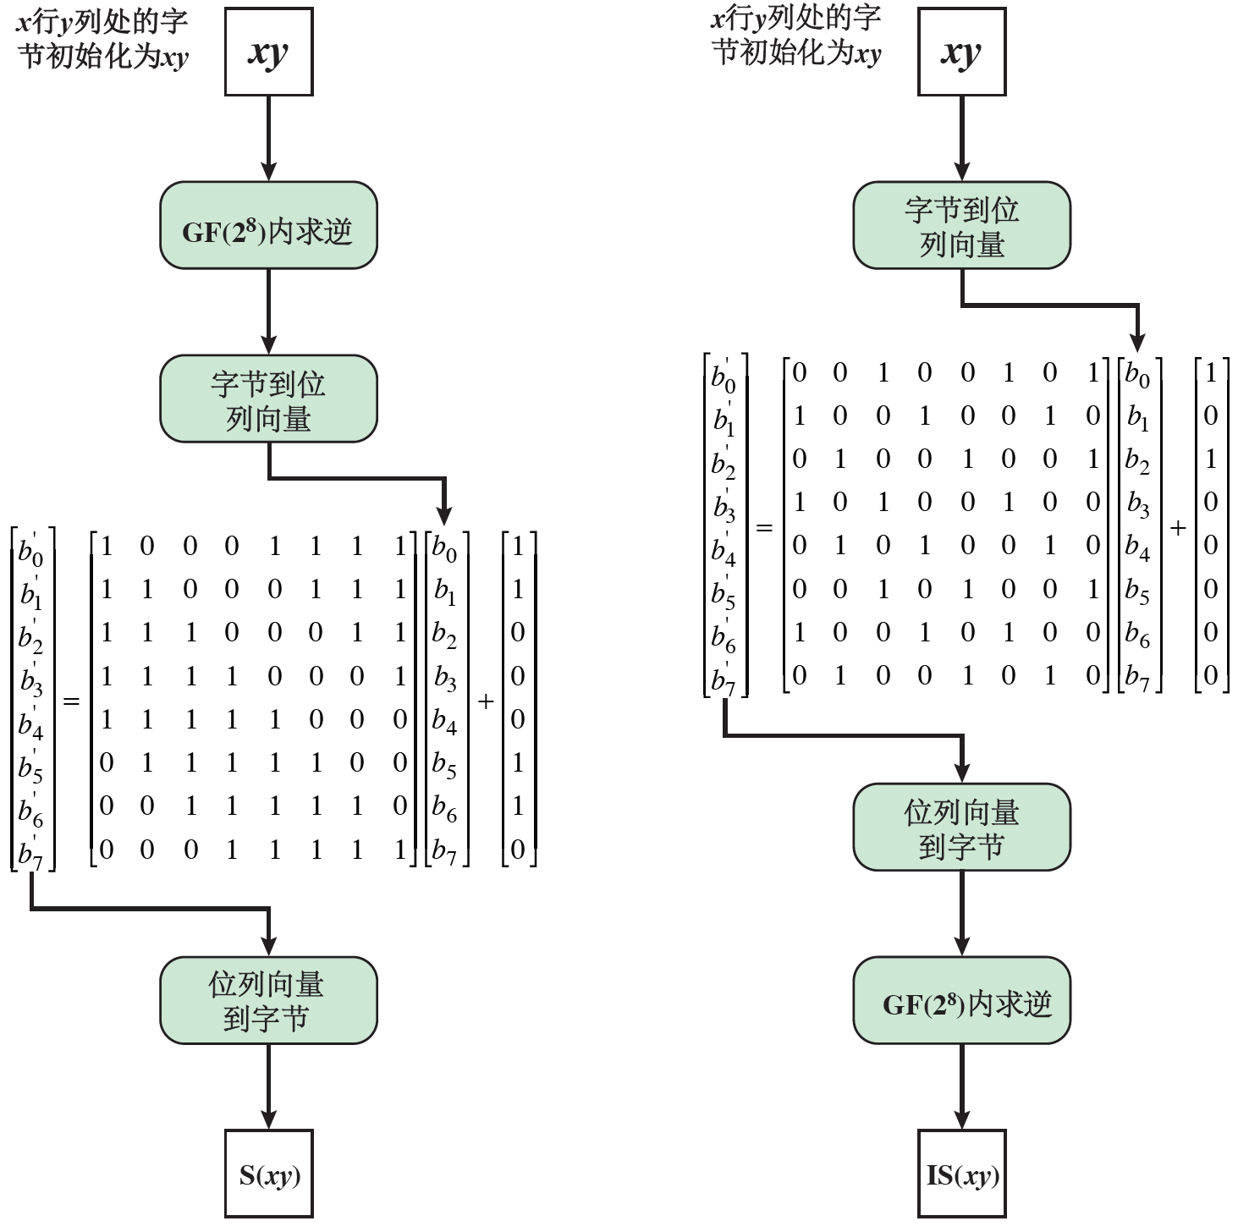

Slide 104
行移位变换
将状态阵列的各行进行循环左移, 不同行的移位量不同
0行: 不动
1行: 循环左移1字节
2行: 循环左移2字节
3行: 循环左移3字节
记为: ShiftRow(State)
Notes:
行移位比较简单, 直接将状态的各行进行循环移位, 不同行的移位量不同, 第0行不动, 第一行循环左移C1字节, 第二行循环左移C2字节, 第三行循环左移C3字节。右边是C1、C2、C3与分组长度的关系。

Slide 105
逆行移位InvShiftRows()
逆行移位变换是行移位变换的逆变换, 它对状态的每一行进行循环右移。
第一行不动,
第二行循环右移1个字节,
第三行循环右移2个字节,
第四行循环右移3个字节。
记为: InvShiftRow(State)

Slide 106
列混合
列混合变换是一个线性变换, 混淆状态矩阵的每一列
由于每个输入字节都影响了四个输出字节, 所以列混合起到了扩散的作用。
将每列视为GF(2⁸)上多项式, 与固定的多项式c(x)进行模x⁴+1乘法, 要求c(x)模x⁴+1可逆。
表示为MixColumn(State)
c(x)= ‘03’x³+ ‘01’x²+‘01’x+‘02’
Notes:
列混淆用到了我们在“有限域基础”一讲中说提到的GF(2⁸)域上模x⁴+1的运算。将每列视为GF(2⁸)上多项式, 与固定的多项式c(x)进行模x⁴+1乘法, 记为圈乘 ,要求c(x)模x⁴+1可逆。这里c(x)=03x立方加上01x平方加上01x加02, 这里01,02,03都是GF(2⁸)域中的元素

Slide 107
列混合
列混合的矩阵表示
c(x)是与x⁴+1互素的, 因此是模x⁴+1可逆的。列混合运算也可写为矩阵乘法。
设b(x)= c(x)⊗a(x), 则
(扩散原则)

Slide 108
列混合
列混合举例
按前面的步骤可以对一个状态矩阵进行列混合变换
列混合运算示意图

Slide 109

列混合
具体过程
这里对第1列变换过程做详细描述, 其它列变换过程类似。
由
第一列
$$\left(\begin{matrix}6B \\ \begin{matrix}97 \\ 64 \\ 47\end{matrix}\end{matrix}\right)$$
d₀=02×C9+03×7A+01×63+01×0F=6B
d₁=01×C9+02×7A+03×63+01×0F=97
d₂=01×C9+01×7A+02×63+03×0F=64
d₃=03×C9+01×7A+01×63+02×0F=47

Slide 110
列混合
d₀=02×C9⊕03×7A⊕01×63⊕01×0F
C9×02=11001001×00000010=10010010⊕00011011=10001001
7A×03=7A×(01+02)=01111010⊕11110100=10001110
01×63=01100011
01×0F=00001111
故d₀=10001001⊕10001110⊕01100011⊕0000
1111=01101011=6B

Slide 111
逆列混合InvMixColumns()
逆列混合变换是列混合变换的逆
将状态矩阵中的每一列视为系数在GF(2⁸)上的次数小于4的多项式与同一个固定的多项式 d(x)相乘。d(x)满足
(‘03’x³+‘01’x²+‘01’x+‘02’)d(x) =‘01’ mod (x⁴+1)
由此可得
d(x)=‘0B’x³+‘0D’x²+‘09’x+‘0E’

Slide 112
逆列混合InvMixColumns()
同样, 逆列混合可以写成矩阵乘法形式

Slide 113
轮密钥加
轮密钥与状态进行逐比特异或。
轮密钥由种子密钥通过密钥扩展算法得到
轮密钥长度与分组长度相同
轮密钥加变换的逆变换就是其本身, 因为其中仅使用了异或运算。
表示为AddRoundKey(State, RoundKey)
Notes:
轮密钥加就是将轮密钥与状态进行逐比特异或。轮密钥由种子密钥通过密钥编排算法得到, 轮密钥长度与分组密钥长度相同。轮密钥加的逆还是轮密钥加。

Slide 114
轮密钥加
轮密钥加举例

Slide 115
子密钥生成
子密钥生成
它是指从初始密钥得到子密钥的过程。
基本原则：
子密钥的比特数等于分组长度乘以轮数加1; 例如要将128比特的明文经过10轮的加密, 则总共需要(10+1)×128=1408比特的密钥。
子密钥从扩展密钥中取, 其中第1轮子密钥取扩展密钥的前4个字, 第2轮轮密钥取接下来的4个字, 如此下去。

Slide 116
子密钥生成
子密钥生成过程(128bit密钥, N=10)
(1) 给定一个原始密钥k如下, 输出子密钥w₀、w₁、w₂和w₃。
k₀ | k₄ | k₈ | k₁₂
k₁ | k₅ | k₉ | k₁₃
k₂ | k₆ | k₁₀ | k₁₄
k₃ | k₇ | k₁₁ | k₁₅
w₀
w₁
w₂
w₃

Slide 117
子密钥生成
子密钥生成过程(128bit密钥, N=10)
(2) 对于第1轮到第10轮的子密钥, 首先通过
w_{4N}=w_{4(N-1)}⊕t_{4N}, N = 1, 2, ∙∙∙, 10, 得到子密钥最左边的字w_{4N}, 这里的t_{4N}为
t_{4N}=SubBytes(RotBytes(w_{4N-1}))⊕RC_{N/1}
然后通过w_{4N+j}=w_{4N+j-1}⊕w_{4(N-1)+j}, j = 1, 2, 3得到子密钥其余的三个字w_{4N+1},w_{4N+2}和w_{4N+3}。
字节代替
字节旋转
第N轮子密钥生成中使用的常数

Slide 118
子密钥生成
轮常数表
轮数N | 常数RC_{N/1} | 轮数N | 常数RC_{N/1}
1 | 01000000 | 6 | 20000000
2 | 02000000 | 7 | 40000000
3 | 04000000 | 8 | 80000000
4 | 08000000 | 9 | 1B000000
5 | 10000000 | 10 | 36000000

Slide 119
子密钥生成
子密钥生成过程示意图

Slide 120
子密钥生成
举例
设原始加密密钥为2B7E151628AED2A6ABF7158809 CF4F3C, 则w₀=2B7E1516, w₁=28AED2A6, w₂=ABF71588, w₃= 09CF4F3C
按前面子密钥生成步骤计算
t₄=SubBytes(RotBytes(w₃))⊕RC_{N/1}=SubBytes(CF4F3C09)⊕01000000=8A84EB01⊕01000000=8B84EB01
w₄=w₀⊕t₄=2B7E1516⊕8B84EB01=A0FAFE17
w₅=w₄⊕w₁=A0FAFE17⊕28AED2A6=88542CB1
w₆=w₅⊕w₂=88542CB1⊕ABF71588=23A33939
w₇=w₆⊕w₃=23A33939⊕09CF4F3C=2A6C7605

Slide 121
子密钥生成
从而得到第一轮子密钥为

Slide 122

IDEA
IDEA(International Data Encryption Algorithm, 国际数据加密算法)
1990年由来学嘉教授提出
明密文64 bit, 密钥128 bit
以16bit为单元进行数据处理
迭代8轮
分组密码中一个成功的方案
被应用于PGP, SSL等

Slide 123
中国商用密码算法SM4
SM4
我国商用密码中的分组密码算法
用于WAPI, 2006年由国家密码管理局公布的第一个商用密码算法
分组长度128 bit, 密钥长度128 bit, 32轮迭代
以字节(8 bit)和字(32 bit)为单位进行数据处理

Slide 124
第四章 分组密码
4.1 分组密码概述
4.2 数据加密标准—DES
4.3 高级加密标准—AES
4.4 分组密码运行模式

Slide 125
4.4.1分组密码工作模式
即使有了安全的分组密码算法, 也需要采用适当的工作模式来隐蔽明文的统计特性、数据的格式等, 以提高整体的安全性, 降低删除、重放、插入和伪造成功的机会。
分组密码的工作模式是根据不同的数据格式和安全性要求, 以一个具体的分组密码算法为基础构造一个分组密码系统的方法。
安全性依赖于算法, 不依赖于工作模式, 工作模式不会损害算法的安全性。

Slide 126
4.4.1分组密码工作模式
1980年NBS(1988年更名为NIST)公布了4种DES的工作模式
电码本(electronic codebook, ECB)模式
密码分组链接(cipher block chaining, CBC)模式
密码反馈(cipher feedback, CFB)模式
输出反馈(output feedback, OFB)模式
2001年NIST公布了AES的5种工作模式
计数器(counter, CTR)模式

Slide 127
4.4.2 电码本 (ECB) 模式
电码本模式
ECB直接使用分组密码的工作模式
将明文按照分组长度划分成等长的明文块, 然后对每一块明文分别加密, 最后将每一个密文块连接起来就成为最后的密文。
ECB加密：
c_{i}=E_{k}(m_{i}), 1≤i≤t
ECB解密：
m_{i}=D_{k}(c_{i}), 1≤i≤t

Slide 128
4.4.2 电码本 (ECB) 模式
优点：
不同明文分组的加密可以并行计算, 尤其是硬件实现速度很快;
明文块m_{i}的改变只影响对应密文块c_{i};
密文块在传输中单个比特出错只会影响到该块的解密。
缺点:
相同明文分组对应相同密文分组, 不能隐蔽明文分组的统计规律和结构规律;
不能抵抗替换攻击。

Slide 129



4.4.2 电码本 (ECB) 模式
原图
ECB模式加密
非ECB模式加密

Slide 130
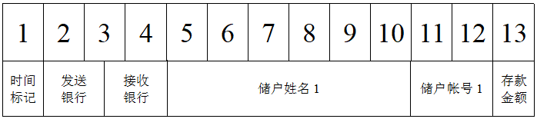
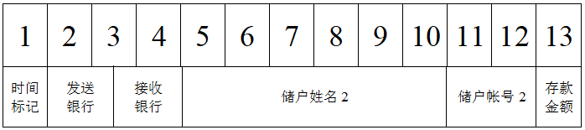
4.4.2 电码本 (ECB) 模式
电码本模式缺陷的例子
例: 假设银行A和银行B之间的资金转帐系统所使用报文模式如下：
敌手C通过截收从A到B的加密消息, 将第5至第12分组替换为自己的姓名和帐号相对应的密文, 则将别人的存款存入自己的帐号。

Slide 131
4.4.2 电码本 (ECB) 模式
ECB模式应用
加密短数据, 比如说一个会话密钥。
用于随机数的加密保护。
用于单分组明文的加密。

Slide 132
4.4.3 密码分组链接 (CBC) 模式
为了解决ECB的安全缺陷, 通过在加密处理中引入少量的记忆, 可以让重复的明文分组产生不同的密文分组, CBC (cipher block chaining) 模式就可满足这一要求。
这种模式先将明文分组与上一次的密文块进行按比特异或, 然后再进行加密处理。这种模式必须选择一个初始向量c₀=IV, 用于加密第一块明文。
初始向量的选择会使每次加密变得不确定。

Slide 133
CBC模式示意图
加密过程: c_{i}=E_{k}(m_{i}⊕c_{i-1})
1≤i≤t
解密过程: m_{i}=D_{k}(c_{i})⊕c_{i-1}
Notes:
从图片上更能直观的理解密码分组链接模式。加密时第一组明文与IV异或再用DES加密, 第二组明文与第一组密文进行异或然后在加密, 以此类推。解密时第一组密文解密出来的结果需要与IV进行异或得到相应的明文。同样, 第二组密文解密后的结果需要与第一组密文进行异或得到相应的明文。看到这种解密方式, 自然而然就会想, 如果有一块密文分组在传输中发生了错误, 会不会影响其他的分组解密？会影响多少个分组？这就是分组密码中所谓的错误传播。很显然, 比如C1错了, M1自然是错的, 而且M2也是错的, 而由于C2没有出错, 所以M3不会出错, 也就是CBC模式的错误传播长度为1, 也就是除了自身受影响外, 最多只有一个分组受其影响。

Slide 134
4.4.3 密码分组链接（CBC）模式
关于IV
如果第一个分组不采用初始向量, 那么, 两个相同的消息仍然被加密成相同的密文, 并且两个消息在第一个不同分组之前的所有分组都将被加密成相同的消息。
一般来说, IV无须保密, 可以以明文形式在报文中进行传输, 要随消息更换。
如果资金转账系统采用CBC模式加密, 攻击者进行替换攻击还能成功吗?

Slide 135
4.4.3 密码分组链接（CBC）模式
CBC模式特点
由于引入了初始向量, 相同的明文块产生的密文块可能不同, 能够隐蔽明文的数据格式。
密文块c_{i}中单个比特出错会影响后续至多两个密文块(c_{i}和c_{i+1})的解密, 具有有限的错误传播特性。
假设密文块c_{i}在传输中出错, 由于c_{i}= E_{k}(m_{i}⊕ c_{i-1})。则m_{i}=D_{k}(c_{i})⊕c_{i-1}, m_{i+1}=D_{k}(c_{i+1})⊕c_{i}, m_{i+2}= D_{k}(c_{i+2})⊕c_{i+1。}
明文块m_{i}发生改变将引起后面所有密文块发生改变。
典型应用: 文件加密; 完整性认证。

Slide 136
4.4.4 密码反馈 (CFB) 模式
若待加密消息必须按字符(如电传电报)、字节或按比特处理时, 可采用CFB模式。
该模式首先选择一个n比特的初始向量I₁=IV, 然后利用密钥k加密该向量得到n比特的序列
其次从n比特的序列中选取最高j比特序列与j比特的明文块进行异或得到密文块
最后将初始向量左移 j 比特，并将本组密文块附在后面。

Slide 137
CFB模式示意图
取x的最高j位
加密过程: c_{i}=m_{i}⊕MSB_{j}(E_{k}(I_{i})), 1≤i≤t解密过程: m_{i}=c_{i}⊕MSB_{j}(E_{k}(I_{i})), 1≤i≤t
Notes:
和CBC模式同样需要一个初始向量IV。加密过程是这样的, 将初始向量放在一个n级移位寄存器当中, 每次移位j位。这里n是加密算法的明文分组长度, j是特定格式需求的明文长度。首先对寄存器当前状态进行加密, 选取输出n比特中的最左边的j比特作为加密密钥, 将其与明文进行以后得到j比特密文。接着对移位寄存器移位, 并将这j比特密文移入移位寄存器的右边。对第二组明文加密又重复上述步骤。而解密的时候步骤也是一样的, 解密第i个密文之前需要将第i-1个密文先移入移位寄存器, 在来生成解密密钥进行解密。

Slide 138
4.4.4 密码反馈 (CFB) 模式
适用于每次处理 j 比特明文块的特定需求的加密情形, 能灵活适应数据各格式的需要。例如对于数据库加密, 要求加密时不能改变明文的字节长度。
CFB加密和解密都使用的是分组密码的加密算法, 本质上是把分组密码当成一个密钥流生产器来使用。

Slide 139
4.4.4 密码反馈（CFB）模式
CFB模式特点
改变初始向量会导致相同的明文块产生不同的密文块, 能够隐蔽明文的数据格式。
明文块的长度j可由用户来确定, 可适应用户不同的格式要求。
密文块c_{i}依赖于m_{i}以及所有前面的明文分组。
密文块c_{i}的一个或多个比特错误会影响该密文块和后续⌈n/j⌉个密文块的解密。
加密效率低, 一次只能完成j个bit的明文数据加密。

Slide 140
4.4.5 输出反馈 (OFB) 模式
OFB模式在结构上类似于CFB模式, 但反馈的内容是加密函数（如DES）的输出而不是密文！
Notes:
有如下特点：和CBC及CFB一样, 改变IV同样会导致相同的明文输入得到不同的加密输出。OFB模式没有链接依赖性：密钥流是独立于明文的。OFB模式也不存在错误传播：有一个或多个比特错误的任一密文字符仅会影响该字符的解密, 密文字符的某比特位置出错将致使还原明文的相应位置也出错。OFB模式能从密文比特错误中得以恢复, 但在丢失密文比特后就无法实现自同步了, 这是因为丢失密文比特会破坏密钥流的编排。

Slide 141
OFB模式示意图

Slide 142
4.4.5 输出反馈 (OFB) 模式
OFB工作模式的特点
改变初始向量会导致相同的明文块产生不同的密文块, 能够隐蔽明文的数据格式。
明文块的长度 j 可由用户来确定, 可适应用户不同的格式要求。
密钥流是独立于明文块的, 改变明文块m_{i}只会引起密文块c_{i}的改变, 其它密文块不变。
密文块c_{i}的一个或多个比特出错仅仅会影响该密文块的解密, 即错误不会传播。

Slide 143
4.4.6 计算器模式Counter(CTR)
定义
首先选择t个n比特的向量CTR₁, CTR₂,…,CTR_{t}, 称为计数器, 然后利用固定密钥k对这些计数器分别加密, 将得到的序列看成密钥流序列与明文块逐位异或。
加密过程：c_{i} =E_{k}(CTR_{i})⊕m_{i}, 1≤i≤t
解密过程：m_{i} =E_{k}(CTR_{i})⊕c_{i}, 1≤i≤t
Notes:
计数器模式可以看做是OFB模式的简化版本, 其输入由计数器来更新。即将加密函数看作是一个密钥流产生器, 利用固定密钥k对自然数序列加密, 将得到的密文分组序列看作密钥流序列, 按加法密码的方式与明文分组逐位异或的一种方式, 利用这种方式可以产生伪随机数序列,其伪随机特性远比计算机产生的随机数的性质好

Slide 144
4.4.6计算器模式Counter(CTR)
CTR模式示意图
Notes:
利用固定密钥k对自然数序列1,2,3,…,n, …加密, 将得到的密文分组序列看作密钥流序列, 按加法密码的方式与明文分组逐位异或的一种方式
利用这种方式可以产生伪随机数序列,其伪随机特性远比计算机产生的随机数的性质好

Slide 145
4.4.6计算器模式Counter(CTR)
CTR工作模式的特点
要求计数器CTR₁,CTR₂,…,CTR_{t}互不相同, 使得相同的明文块产生不同的密文块, 从而隐蔽明文的数据格式。一种简单方法是：首先选定CTR₁, 然后设 CTR_{i}=CTR_{i-1}+1(1≤i≤t)。
加密计数器不需要明文, 可以在明文未知时先加密计数器, 等明文已知时, 直接利用加密输出序列与明文块异或, 大大加快了加密速度。也就是说, 可以利用预处理方法来提高整个加密速度。
可以并行计算。

Slide 146
4.4.7 总评
消息长度
ECB、CBC和CTR模式要求消息长度是分组长度的整数倍。
消息的长度不满足该要求时, 需要对消息进行填充。
消息填充
最简单的一种方法是在消息后面附上单个“1”, 然后再附加上足够多的 “0” 直到消息的长度是分组长度的整数倍。
填充完毕的消息为m=m₁m₂∙∙∙m_{t}, 密文为c=c₁c₂∙∙∙c_{t}, 其中m_{i}和c_{i}(1≤i≤t)都为n比特长的分组。

Slide 147
4.4.7 总评
ECB模式, 简单、高速, 但最弱、易受重发攻击, 一般不推荐消息加密, 可用于加密随机数据。
CBC, CFB, OFB模式的选取取决于实际的特殊需求
CBC适用于文件加密, 但较ECB慢。安全性加强。当有少量错误时, 也不会造成同步错误。
CFB模式适用于不容易丢信号的环境, 或对明文格式有特殊要求的环境。通常用于加密字符序列。
OFB或CRT模式用于不易丢信号, 但信号容易出错的环境中。可用于卫星通信中的加密。

